Slide 1
面向领域知识调研的搜索和分析平台
项目答辩
张雲赫 | 刘骜 | 文彦哲 | 杨致远

Slide 2
1
整体情况
2
张雲赫工作部分
目录
3
文彦哲工作部分
4
刘骜工作部分
5
杨致远工作部分

Slide 3
ONE
整体情况
Part.01

Slide 4
整体情况
项目简述
该项目旨在为用户提供一个强大而全面的学术搜索工具，以帮助用户更好地检索和分析自己需要的知识。通过整合多个关键功能，该平台将为用户提供一个全面的知识调研工具，从而支持他们在各自领域的决策和研究工作中取得更大的成功。
实现了以下功能：
根据关键词检索各类文献、作者等信息，供用户查询
生成学者个人主页和文献主页
论文、搜索结果、学者等各项数据的统计以及分析可视化
用户的登录和注册，用户个人信息修改，支持游客浏览
收藏论文，关注作者
管理员管理相关信息

Slide 5
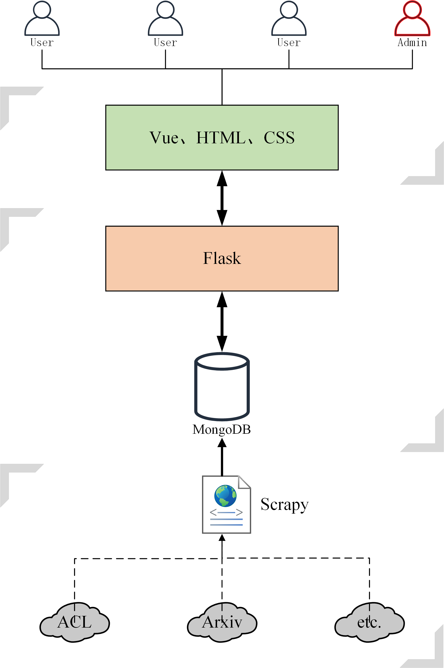
架构设计
Web前端
采用Vue3进行Web前端设计，用于向用户提供各种功能，包括登陆注册，个人主页，文章检索，文章数据可视化等。
后端服务器-数据库
采用Python中的Flask框架，实现与前端和数据库的通信和数据交互，提供多个前端接口。
数据库使用MongoDB，负责保存爬虫得到的文献数据以及Web用户数据，通过倒排索引实现通过关键词的搜索功能。
数据收集
采用Python中的Scrapy框架，实现了可以在多个学术网站上进行文献、资料、档案等数据的爬虫，并将其收集到的数据保存到数据库。

Slide 6






项目优势——技术
高性能
数据分析和可视化
采用Vue框架，其中采用了虚拟DOM技术，将对实际DOM的操作最小化，从而提高了性能。它能够智能地识别需要更新的部分，而不是每次都重新渲染整个页面，这使得用户的查询效率得到了提升。
项目不仅提供了数据搜索功能，还提供了先进的数据分析和可视化工具，帮助用户深入挖掘数据并生成令人印象深刻的图表和图形。与其他产品相比，这个平台更强调数据驱动的决策和见解。
前后端分离
项目采用了前后端分离的方式开发，前端和后端可以独立开发、测试和维护，从而提高了开发效率，降低了软件的维护难度。
前后端所采用的技术架构十分成熟和先进，在市场端应用非常广泛。
框架一致性
整个后端、数据库、爬虫使用Flask、PyMongo和Scrapy，可以在整个项目中保持Python的一致性，减少了技术栈的复杂性，同时可以利用Python丰富的生态系统和社区支持，方便维护。

Slide 7
项目优势——应用
系统完备性
功能健壮性
本项目系统完备性较高，完整实现了16个用户故事。
·完成了论文搜索平台的基本功能
·对于登录的用户提供收藏夹功能
·额外设定了管理员角色
- 可以通过本系统管理员前端UI实现对后端数据库的操作；
对于用户的正确操作：
·系统逻辑正确无误，均可给出正确的处理结果；
对于可能出现的错误：
·设置超时时间，在网络拥塞或数据过载时避免系统崩溃；
·完善的报错机制，对用户的错误操作和请求进行及时提示。
用户友好性
·设计在网页端的用户界面方便访问
·简洁美观的用户界面
·导航栏、侧边栏、加载动画等组件
- 为用户的各种操作提供了便利；
- 提升用户的使用体验。

Slide 8
用户故事
用户注册
可视化学者信息
用户登录
可视化文献信息
用户搜索关键词
收藏学者
展示收藏结果
收藏文献
展示搜索结果
管理员登录
展示学者主页
管理员管理用户
展示文献主页
管理员设置爬虫
可视化搜索结果
管理员管理数据

Slide 9
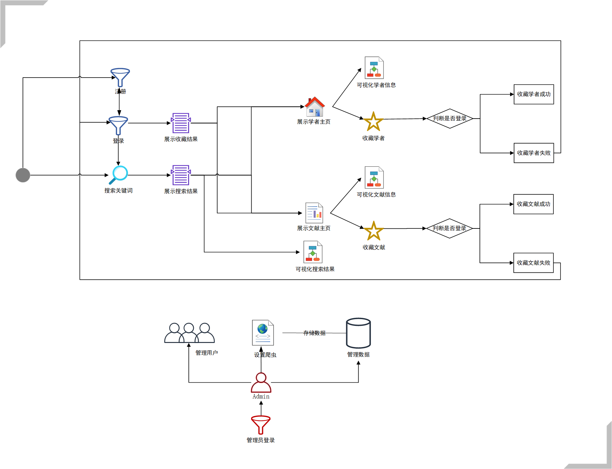
用户故事-关系

Slide 10
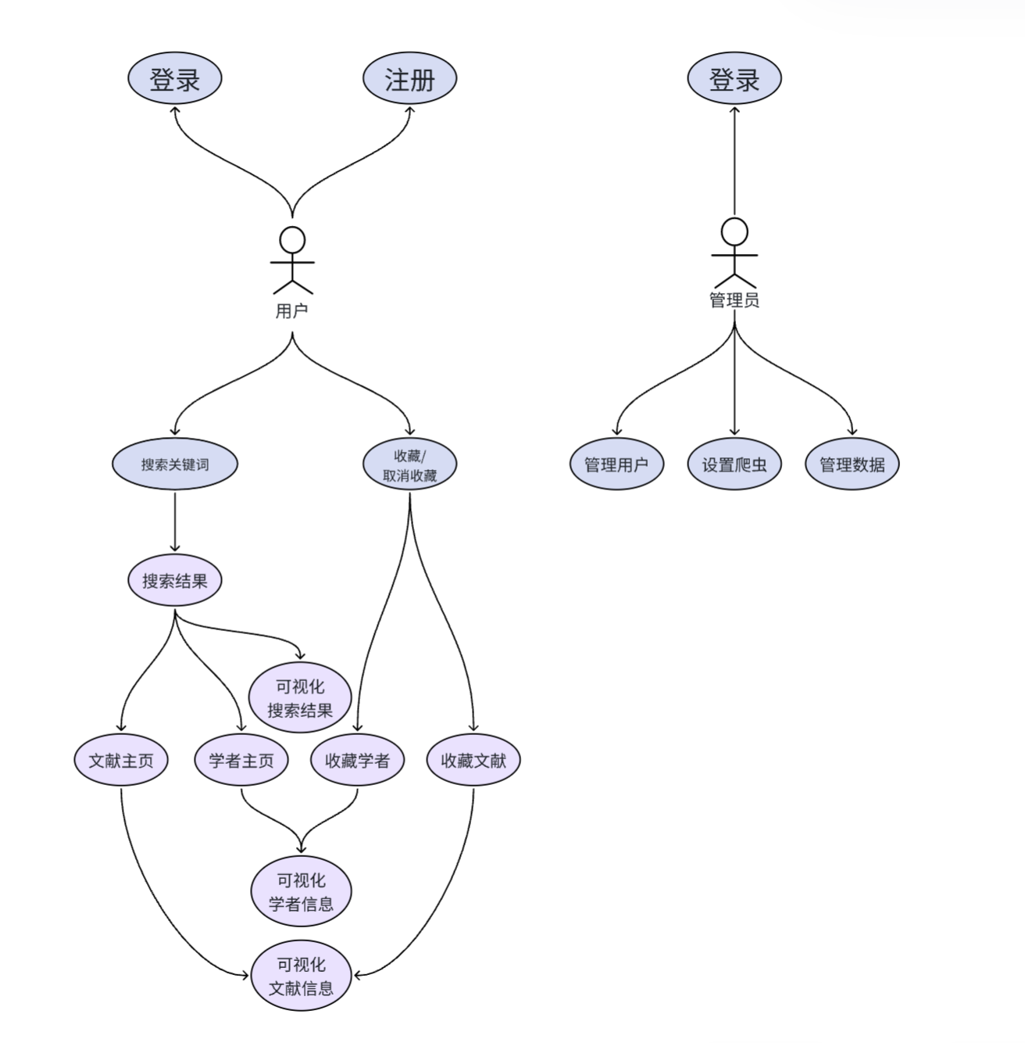
用例图

Slide 11
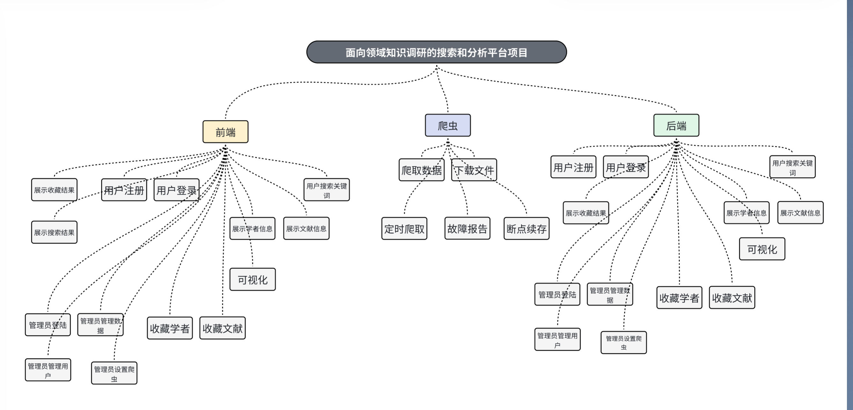
功能框架图

Slide 12
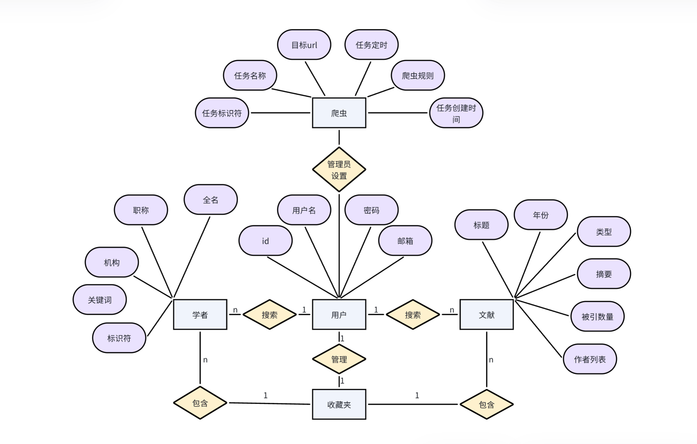
ER图

Slide 13
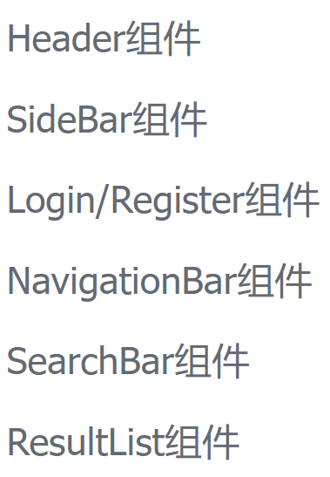
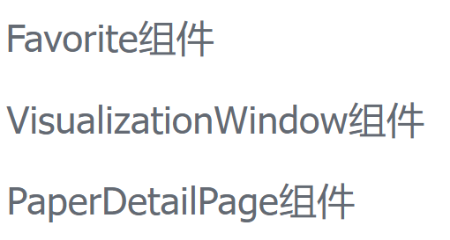
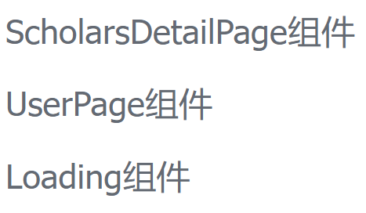
组件设计

Slide 14
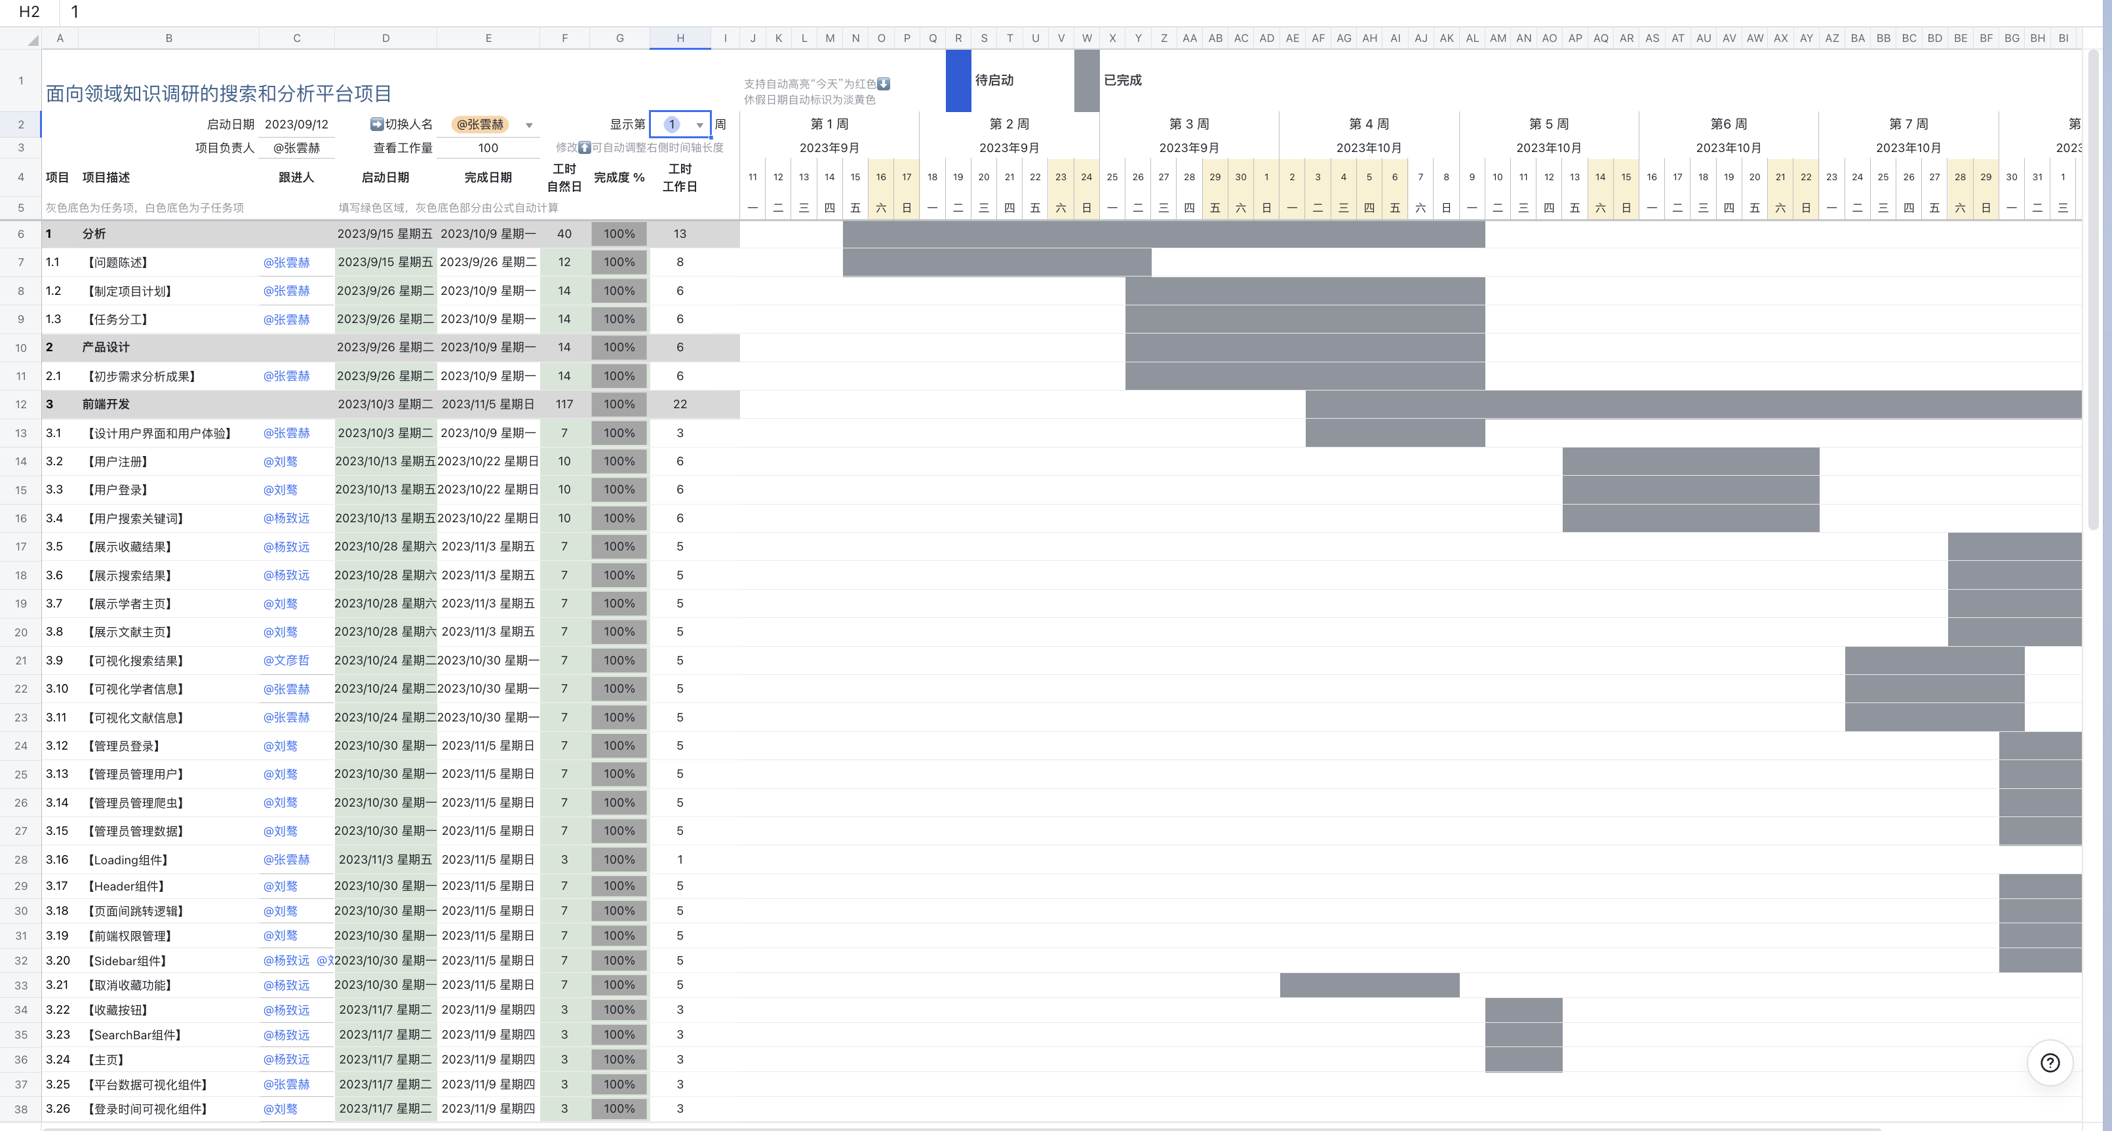
进度安排及分工

Slide 15
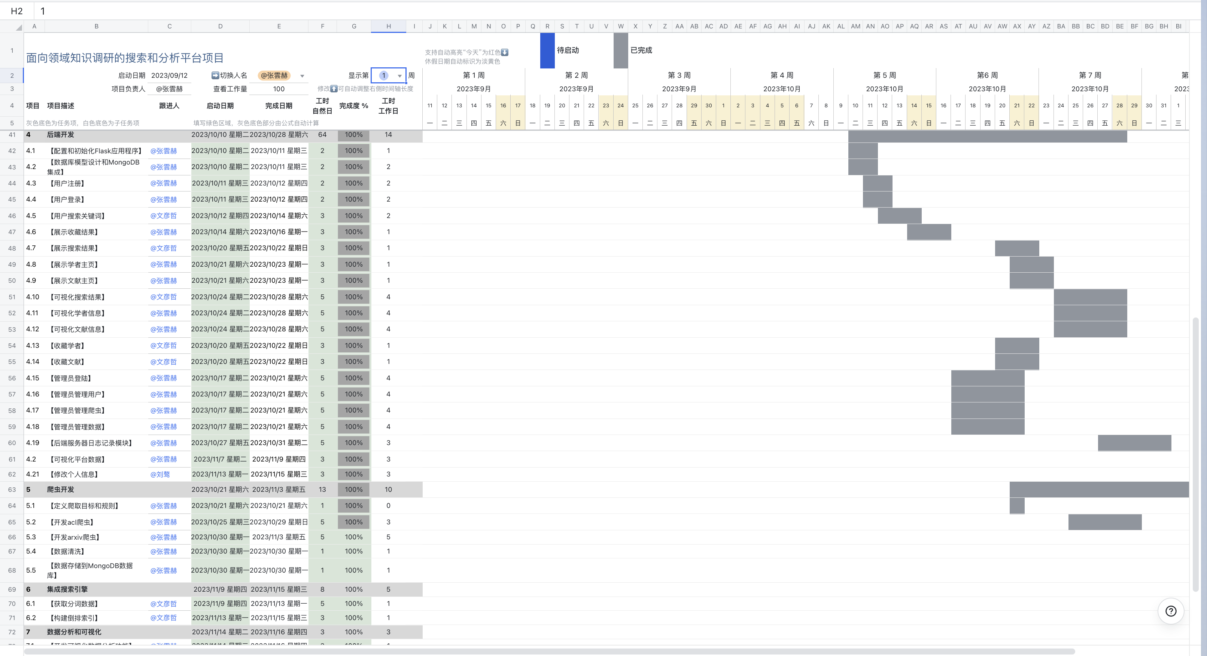
进度安排及分工

Slide 16
项目总结
·需求分析阶段的16个用户故事全部完成
·采取敏捷开发模式
·全组成员分工明确、各司其职
·充分发挥各种长项和优势
项目完成度
分工与合作
·经常组内线下交流合作，沟通顺畅
·采用Gitee进行版本控制
·前后端明确对接接口，及时测试和优化
·认真完成需求分析，便于后续据此完成开发
·及时跟进开发进度
沟通与交流
经验和教训

Slide 17
演示视频

Slide 18
TWO
张雲赫工作部分
Part.02

Slide 19
张雲赫工作部分
前后端
开发与调试
5
1
安排组员分工
确定文档模板
确定技术路线和架构
4
6
爬虫开发
2
开发日志记录功能
可视化数据分析功能
3
服务器环境配置
MongoDB数据库配置

Slide 20
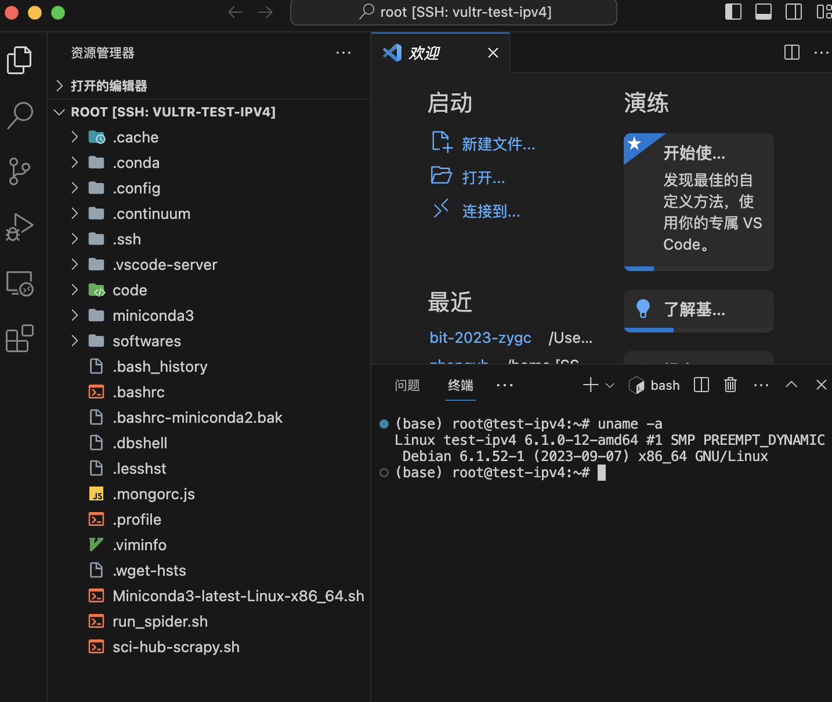
服务器环境配置
服务器环境配置
服务器选型，租用云服务器
设置防火墙规则，允许外部访问服务器上的必要端口
开放HTTP端口、HTTPS端口、SSH端口等
配置服务器conda环境
操作系统：Debian 12
vCPU/s:1 vCPU
RAM:512.00 MB
Storage:10 GB SSD

Slide 21
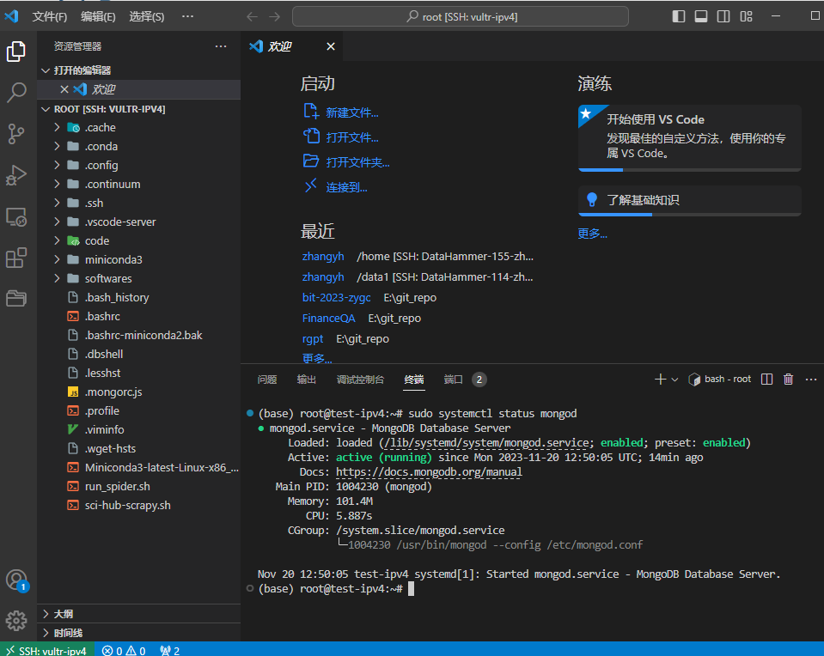
数据库配置
MongoDB数据库配置
在服务器上安装和配置MongoDB数据库
初步进行数据设计
用户认证：配置用户身份验证和权限控制，确保数据的安全性。
配置公网访问：为方便外部访问，MongoDB已配置允许公网访问，但仅限指定IP地址。
开放服务器27017端口，便于外部访问数据库

Slide 22
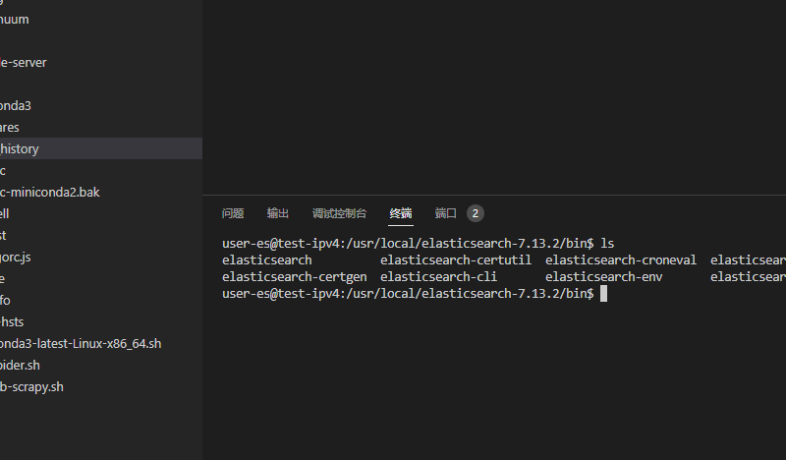
配置Elasticsearch
配置Elasticsearch
下载并安装ES
解决ES强依赖JDK问题
更改运行内存
创建ES专用用户
配置远程访问ip、端口等
设置ES身份验证和访问控制

Slide 23
爬虫开发
爬虫开发爬虫
开发ACL和Arxiv爬虫
设置爬取顺序和范围
设置页面解析规则，使用xpath提取内容
设置页面解析规则，确保数据的结构化存储
数据清洗，匹配文章作者并在数据库中更新
配置数据存储管道，将抓取的数据存储数据库
配置代理、随机User Agent，避免IP被封
动态调整爬取间隔、进程数等参数，保证爬虫持续运行

Slide 24
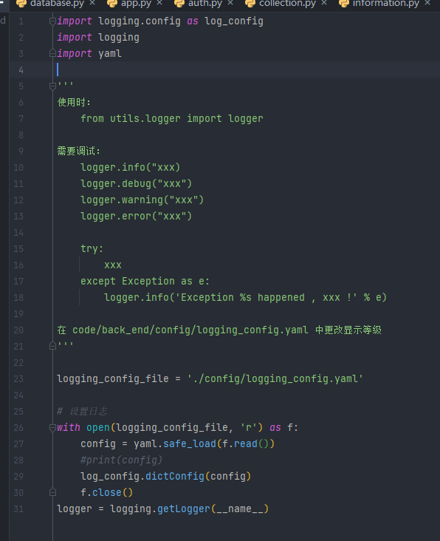
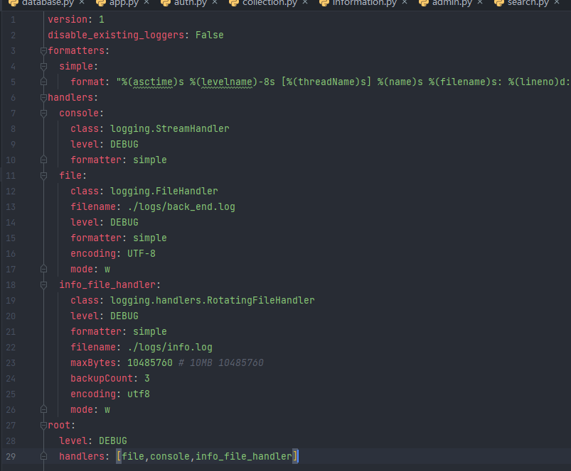
日志记录
开发后端Flask程序的日志记录
使用yaml统一控制配置信息
分别为日志文件、终端等配置日志记录级别
分别配置三个日志处理器
定义日志记录格式
日志过大自动切分
循环覆盖，避免占用大量内存

Slide 25
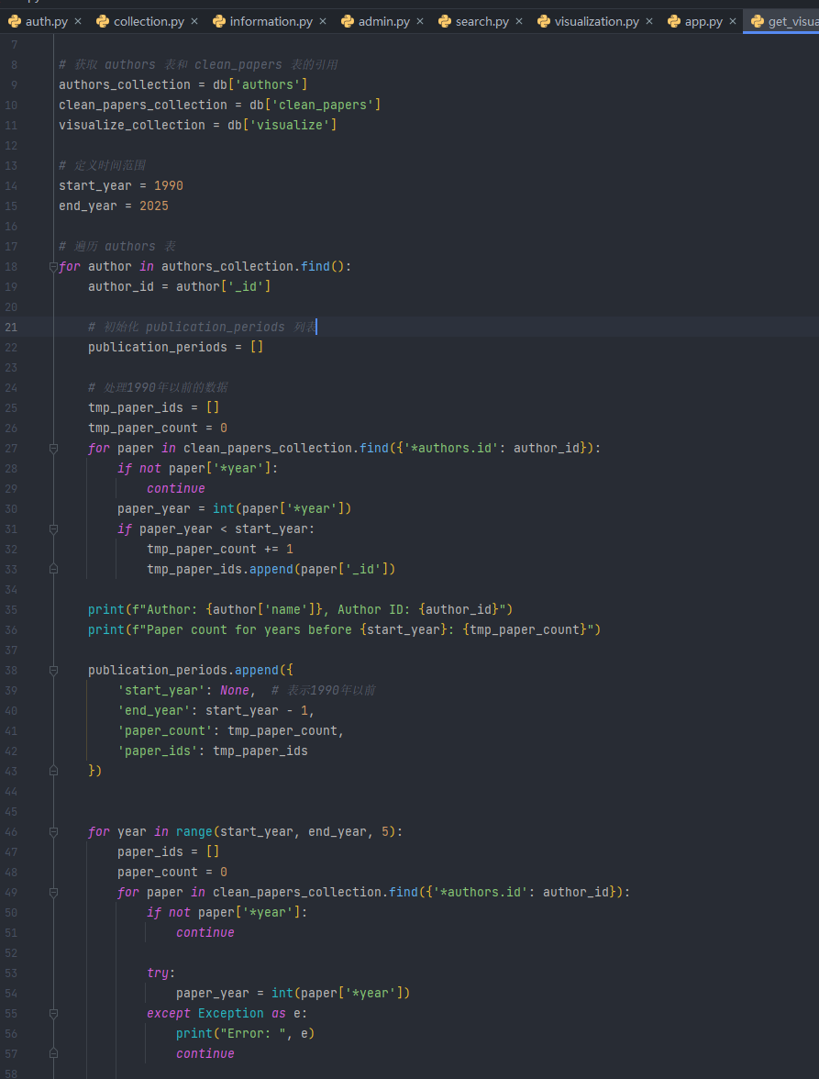
后端开发
开发可视化数据分析功能
遍历所有作者信息，查找发表文献记录
按照年份区间划分，统计数量和paper id
在visualize表中更新或插入可视化数据
动态调整年份区间
优化查询方式，提高执行效率

Slide 26
后端开发
用户注册
接收包含用户信息的请求，验证成功后写入数据库
在数据库中查询登录信息，返回登陆结果。对管理员登陆返回身份验证的token
用户登录
在数据库中查询用户收藏id对应的内容，返回用户收藏的详细信息
展示收藏结果
展示学者主页
返回学者id对应的学者的详细信息、发表论文信息等内容
展示文献主页
返回文献详细信息

Slide 27
后端开发
管理员管理用户
验证管理员身份后，对用户数据进行增删改的操作
管理员管理数据
验证管理员身份后，对文献、作者信息进行增删改的操作
管理员管理爬虫
验证管理员身份后，将设置爬虫的参数写入数据库
根据paper_id获取作者信息，查找论文作者发表论文数量数据，按照年份划分，得到年份区间上发表论文数量数据
文献信息可视化
作者信息可视化
根据author_id获取作者信息，查找作者发表论文数量数据，按照年份划分，得到年份区间上发表论文数量数据
修改bug及部分功能
修改收藏、展示详细信息等接口bug，重构部分代码并优化功能

Slide 28
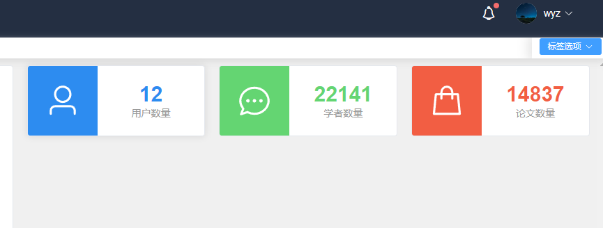
前端开发
开发Loading组件，在前端发出请求后显示加载动画，收到response后或出现错误后结束加载动画的显示
Loading组件
向后端发出请求，接收后端返回的response，绘制作者发表论文趋势折线图
作者信息可视化
向后端发出请求，接收后端返回的response，绘制本篇文章作者发表论文趋势折线图
文献信息可视化
平台数据可视化
主页实时显示平台收录的学者、论文数量以及用户数量
初步美化搜索结果
初步美化搜索结果页面

Slide 29
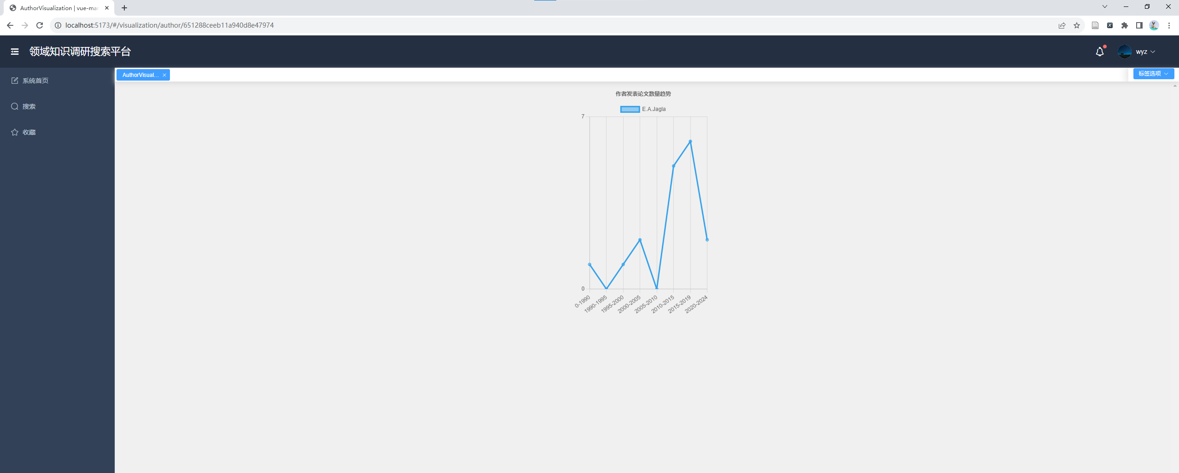
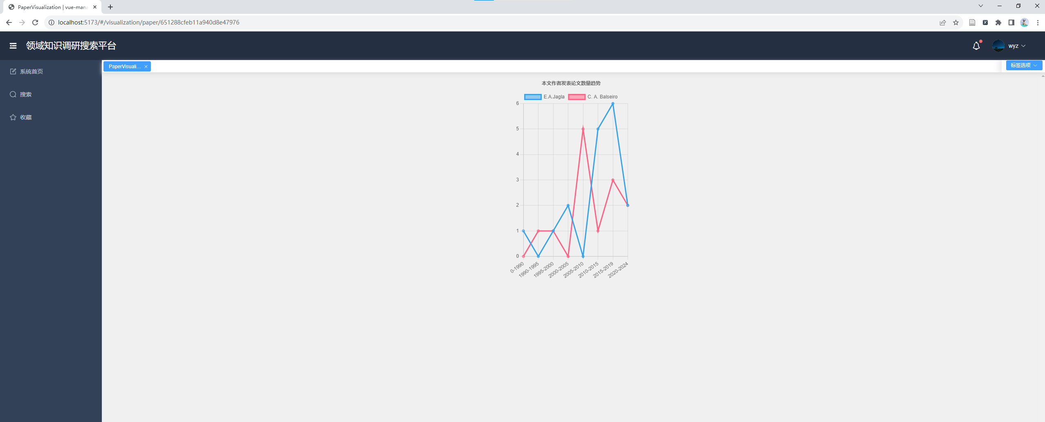
前端开发
作者信息可视化
文献信息可视化

Slide 30
THREE
文彦哲工作部分
Part.03

Slide 31
文彦哲工作部分
1
搜索算法
2
后端接口开发与前后端合并调试
3
可视化数据分析功能

Slide 32
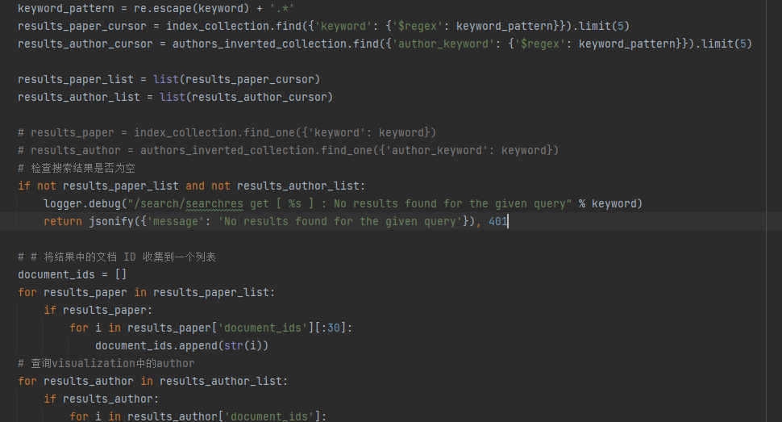
搜索算法
后端搜索算法
通过论文内容和作者姓名进行分词
通过分词分别对论文和作者进行倒排索引
对于搜索关键词进行正则化，实现了部分搜索
对于作者和文献同步搜索，实现了作者文献搜索一体化
对于搜索结果进行限流，保证了搜索速度

Slide 33
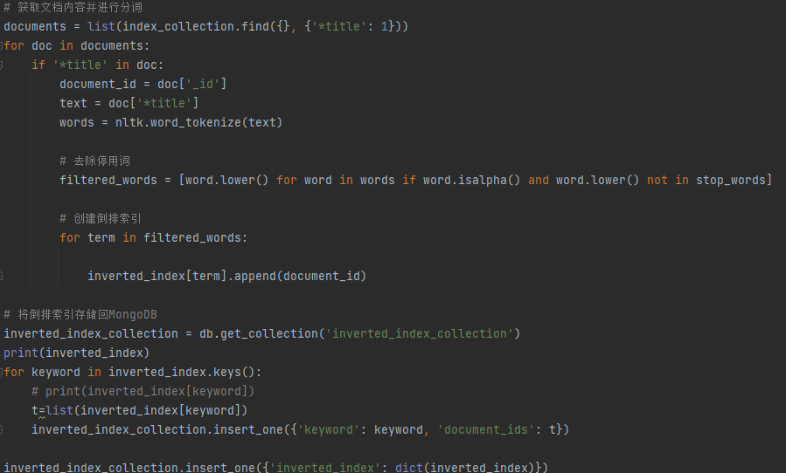
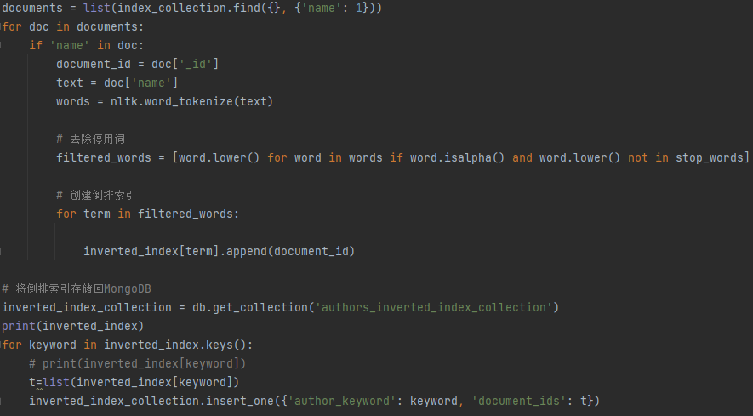
搜索算法
文献倒排索引
作者倒排索引

Slide 34
后端开发
展示搜索结果
向前端返回搜索结果
统计搜索结果中的数据，并在前端发出请求是发送数据进行搜索结果可视化
可视化搜索结果
收藏学者
用户收藏学者，并将结果保存入数据库
用户收藏文献，并将结果保存如数据库
收藏文献
用户取消文献搜藏或作者搜藏，并保存到数据库
取消收藏
修改数据库部分异常数据
对于爬虫爬的部分异常数据进行了额外处理和修改

Slide 35
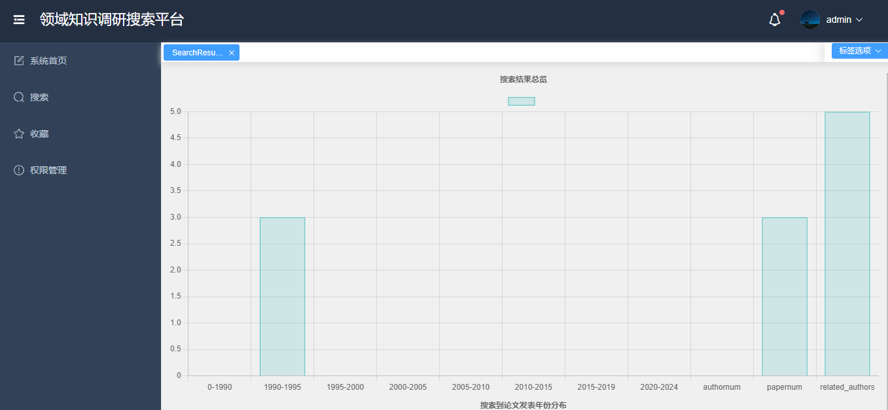
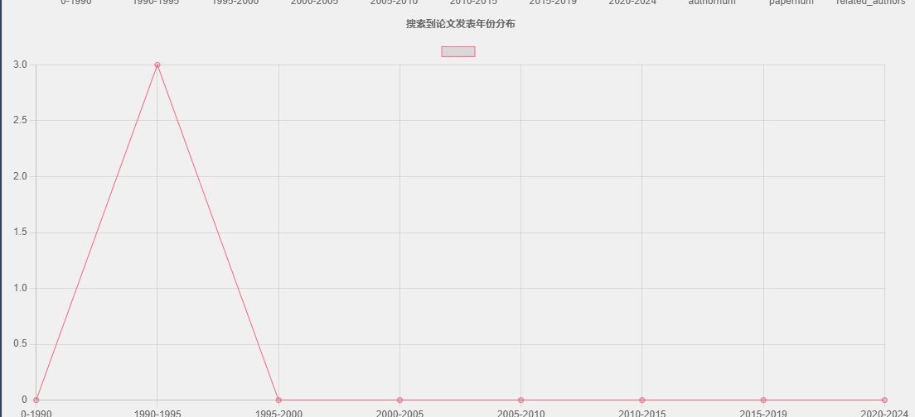
可视化数据分析
搜索结果可视化
向后端发出请求，接收后端返回的response，统计并可视化搜索出来的各项结果。

Slide 36
FOUR
刘骜工作部分
Part.04

Slide 37
刘骜工作部分
管理员全部功能
5
1
登录/注册
页面开发
确定前端架构
4
6
2
页面跳转 组件开发
后端开发和优化
3
作者/文献页面开发

Slide 38
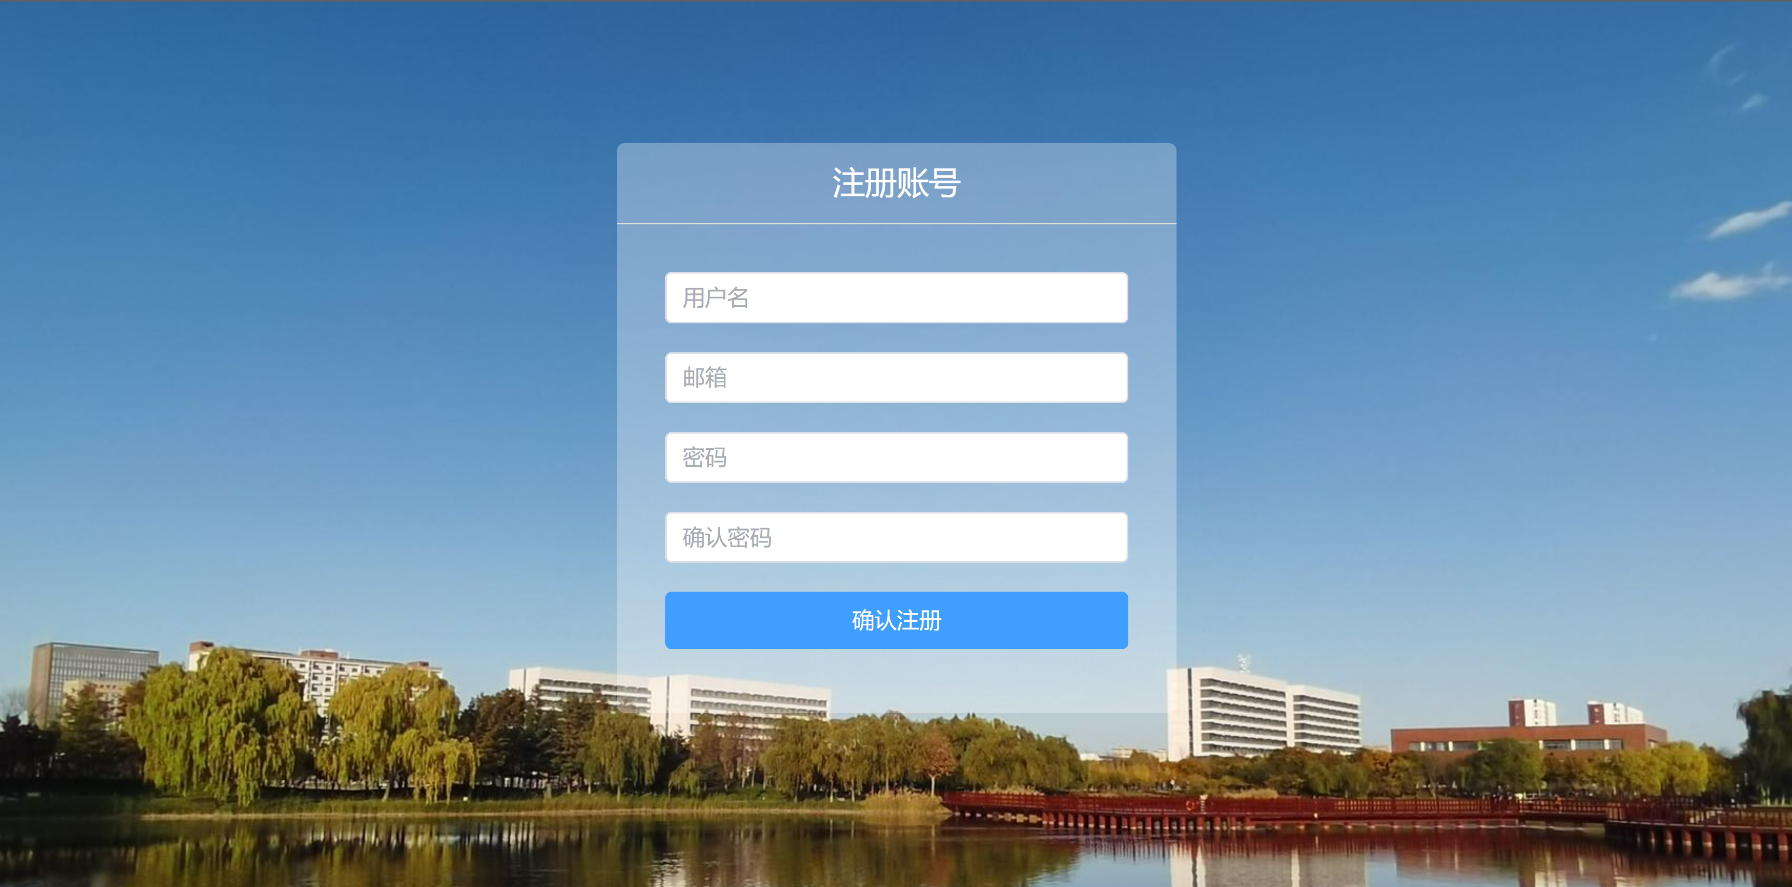
注册页面展示
1. 整体展示

Slide 39
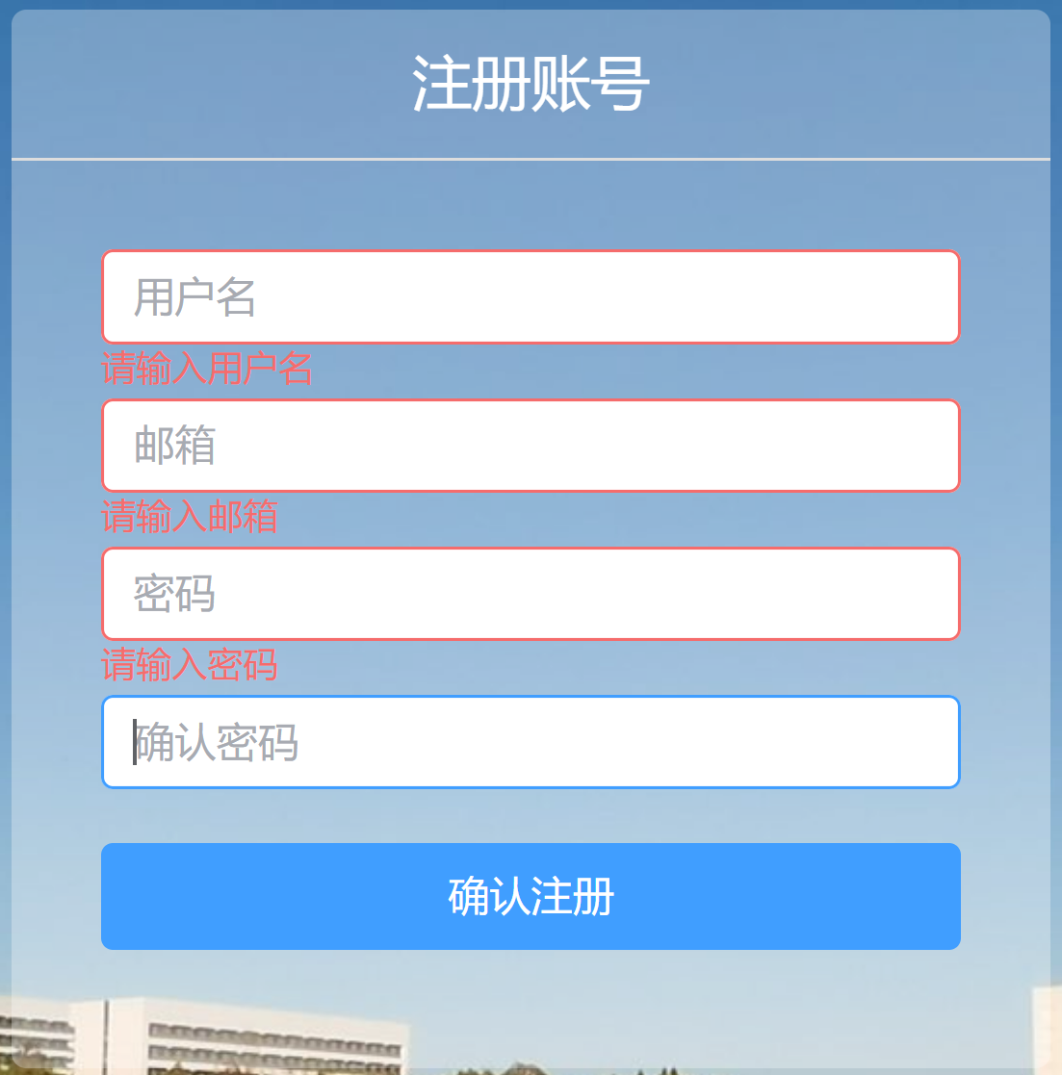
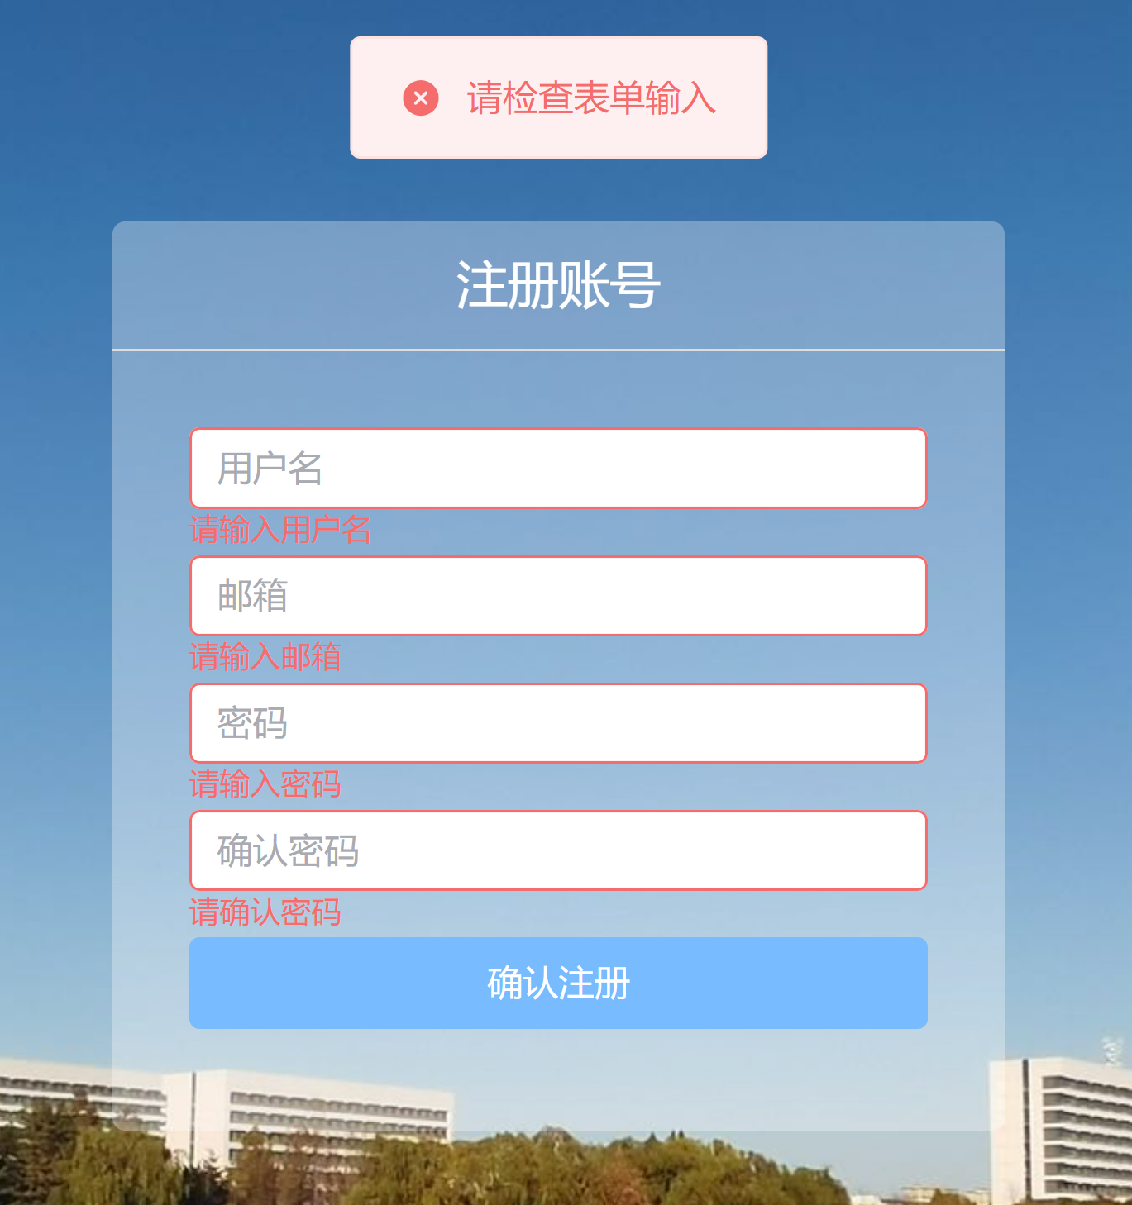
注册页面展示
2. 如果没有输入相应信息会进行提示，如果点击“确认登录”会提示注册失败。

Slide 40
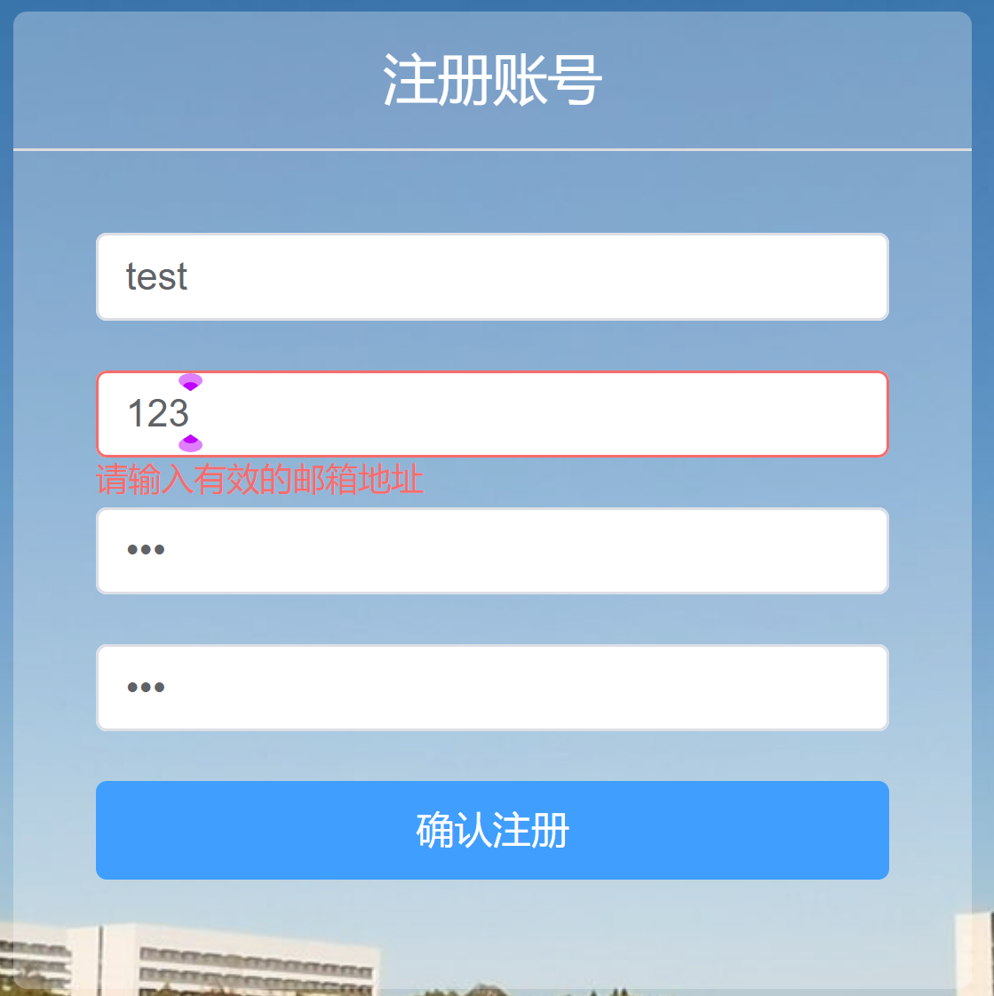
注册页面展示
3. 如果输入格式不对，会实时进行提示，并且无法注册成功。

Slide 41
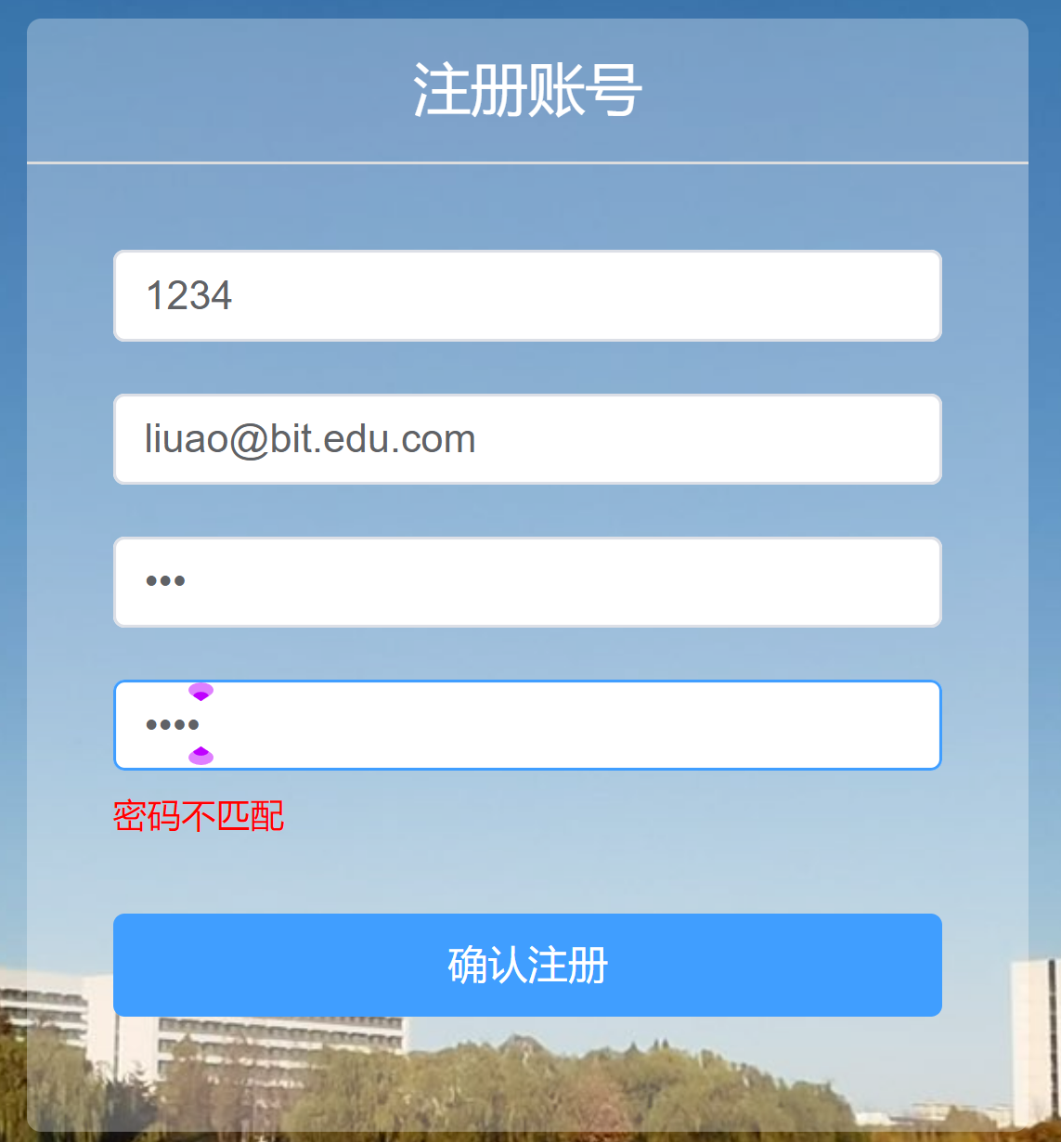
注册页面展示
4. 如果两次输入的密码不匹配，会实时进行提示，并且无法注册成功。

Slide 42
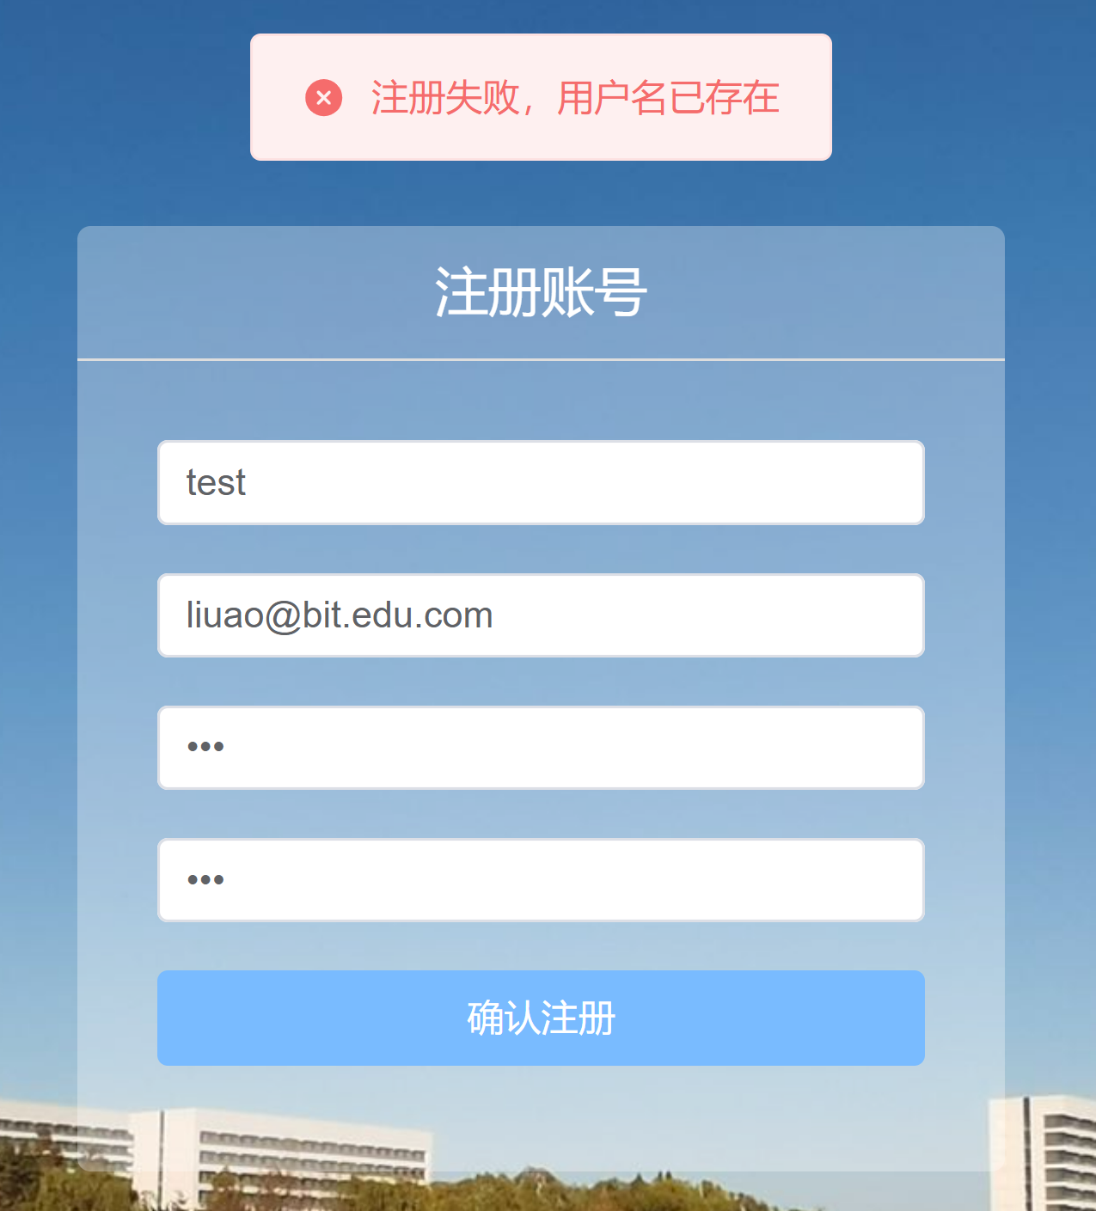
注册页面展示
5. 所有信息正确填写，点击“确认注册”按钮后，注册信息传到后端查询数据库，如果系统中存在当前用户名，则注册失败，并实时进行提示。

Slide 43
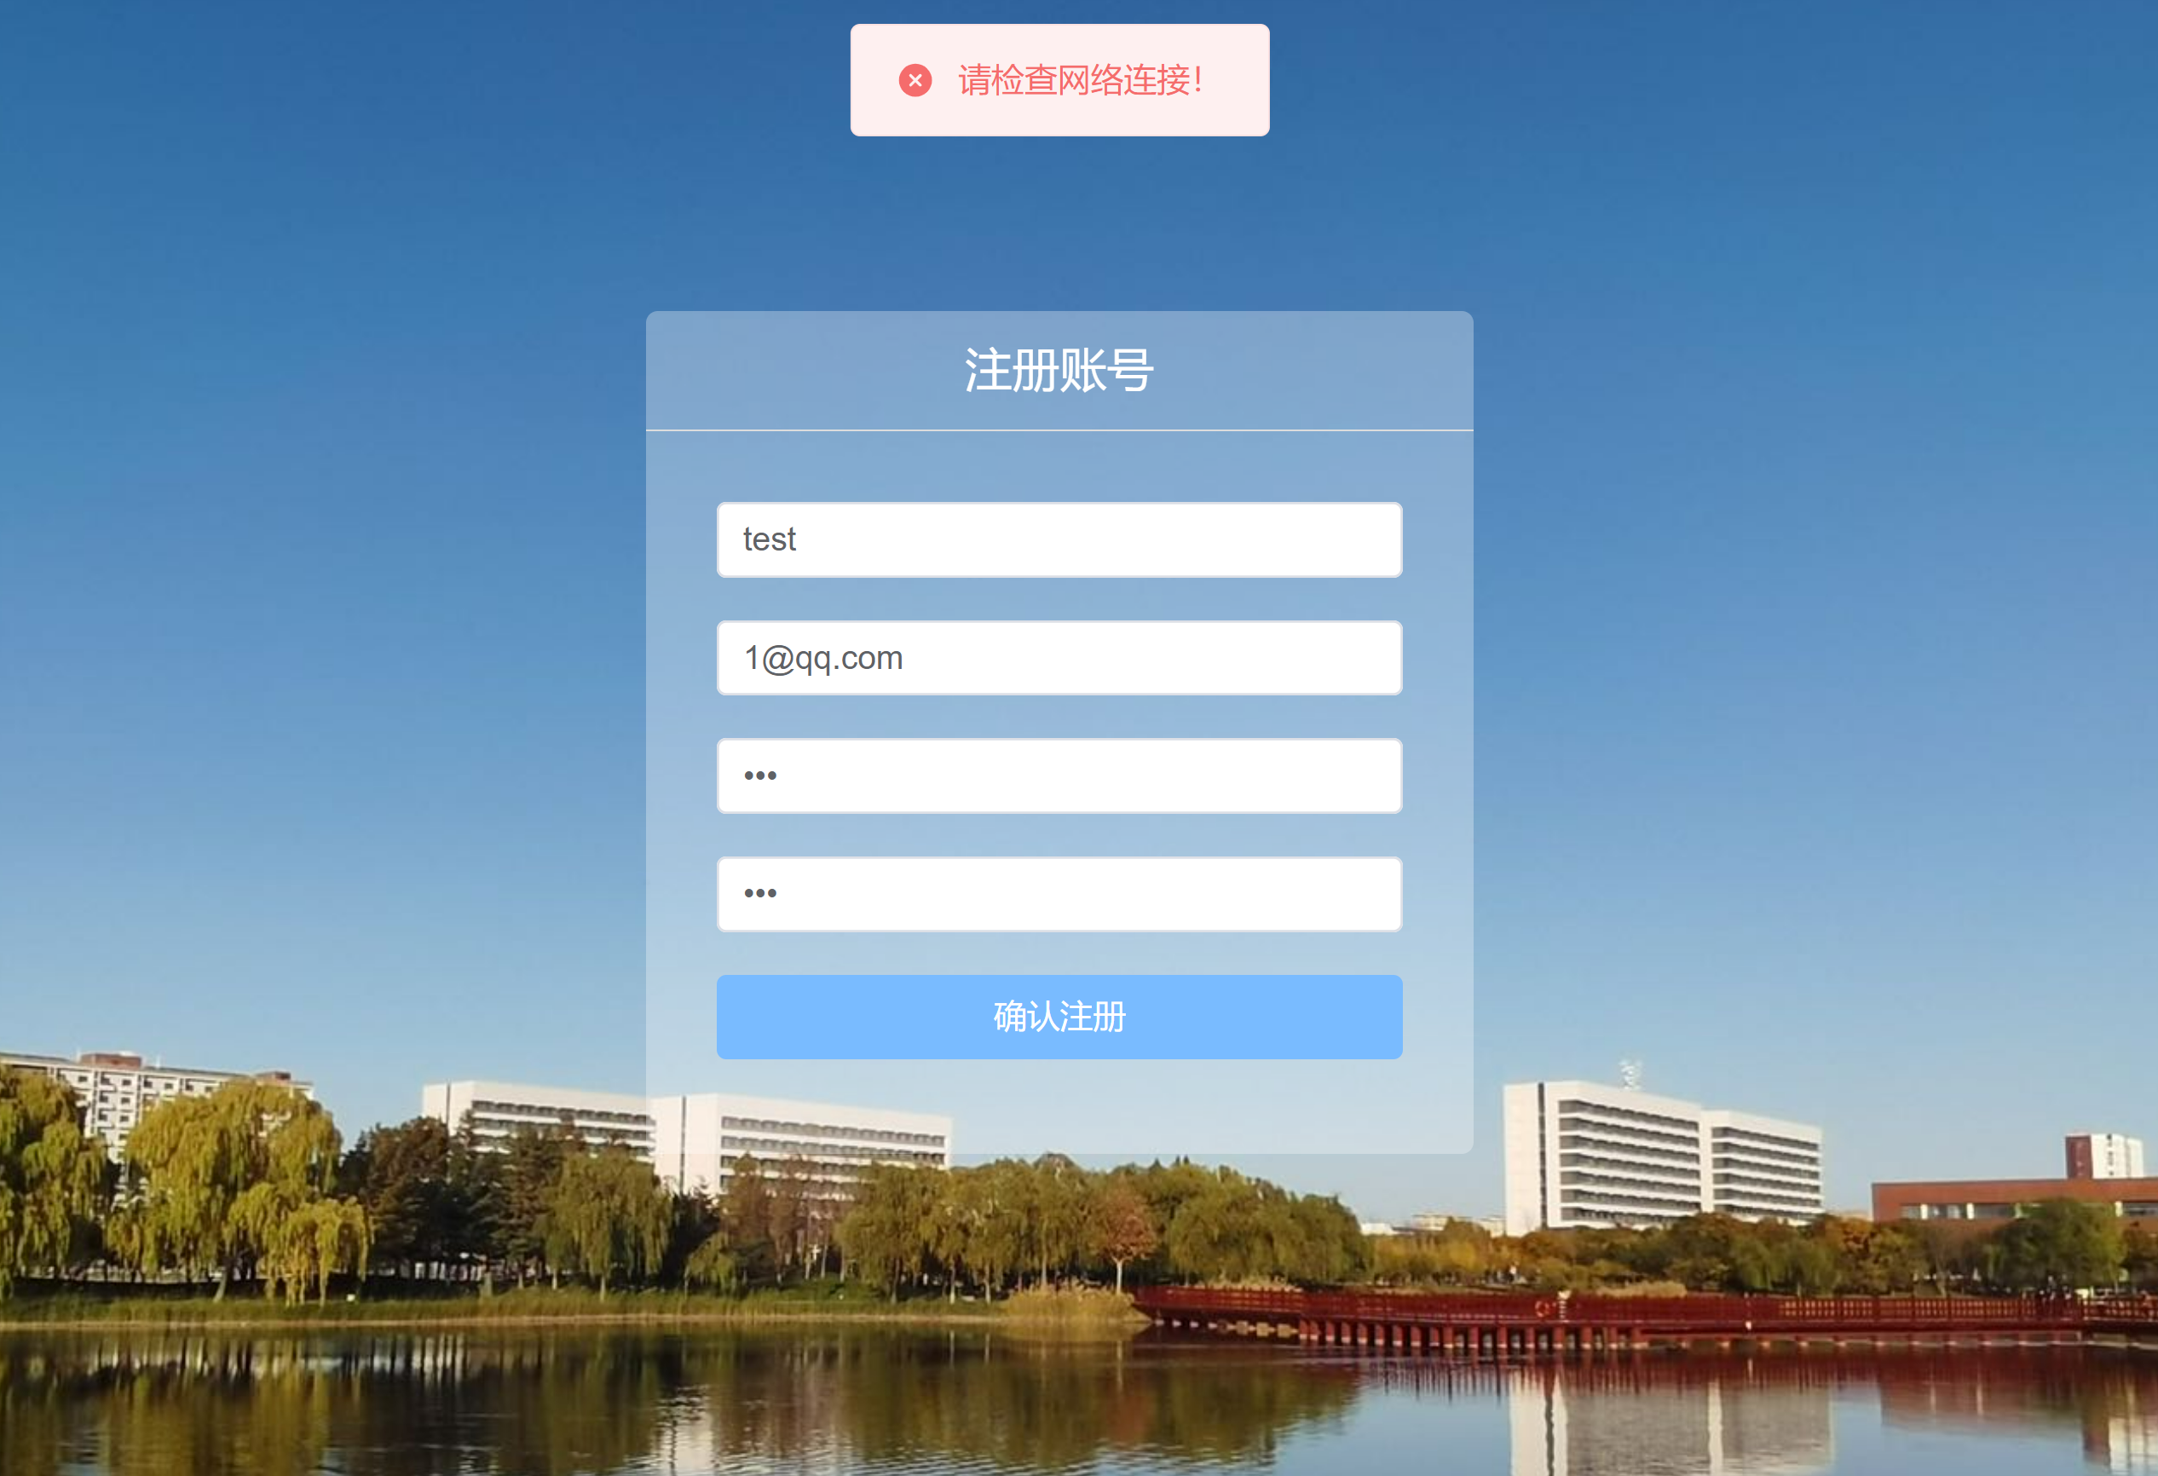
注册页面展示
6. 所有信息正确填写，点击“确认注册”按钮后，若网络连接出现错误则会提示。

Slide 44
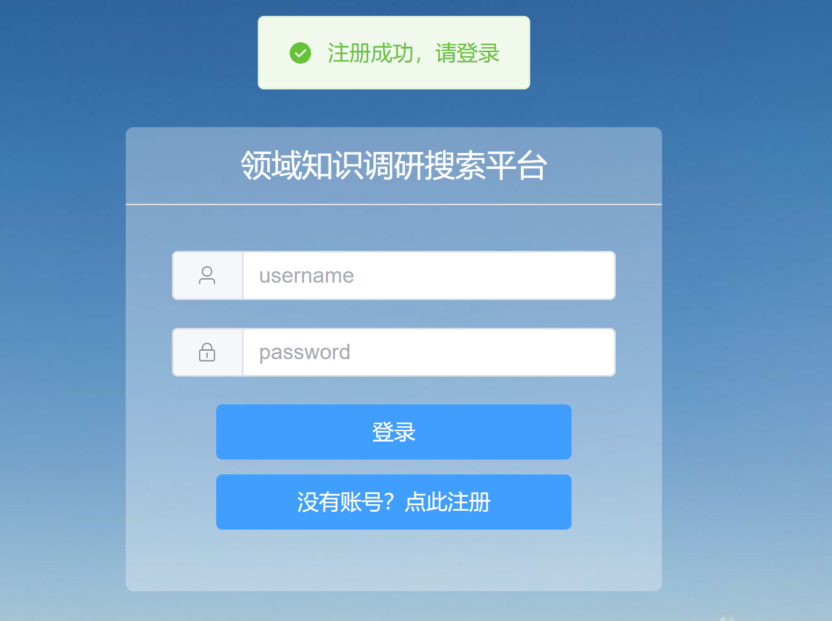
注册页面展示
7. 若注册成功，则会自动跳转至登录页面，提示用户登录。

Slide 45
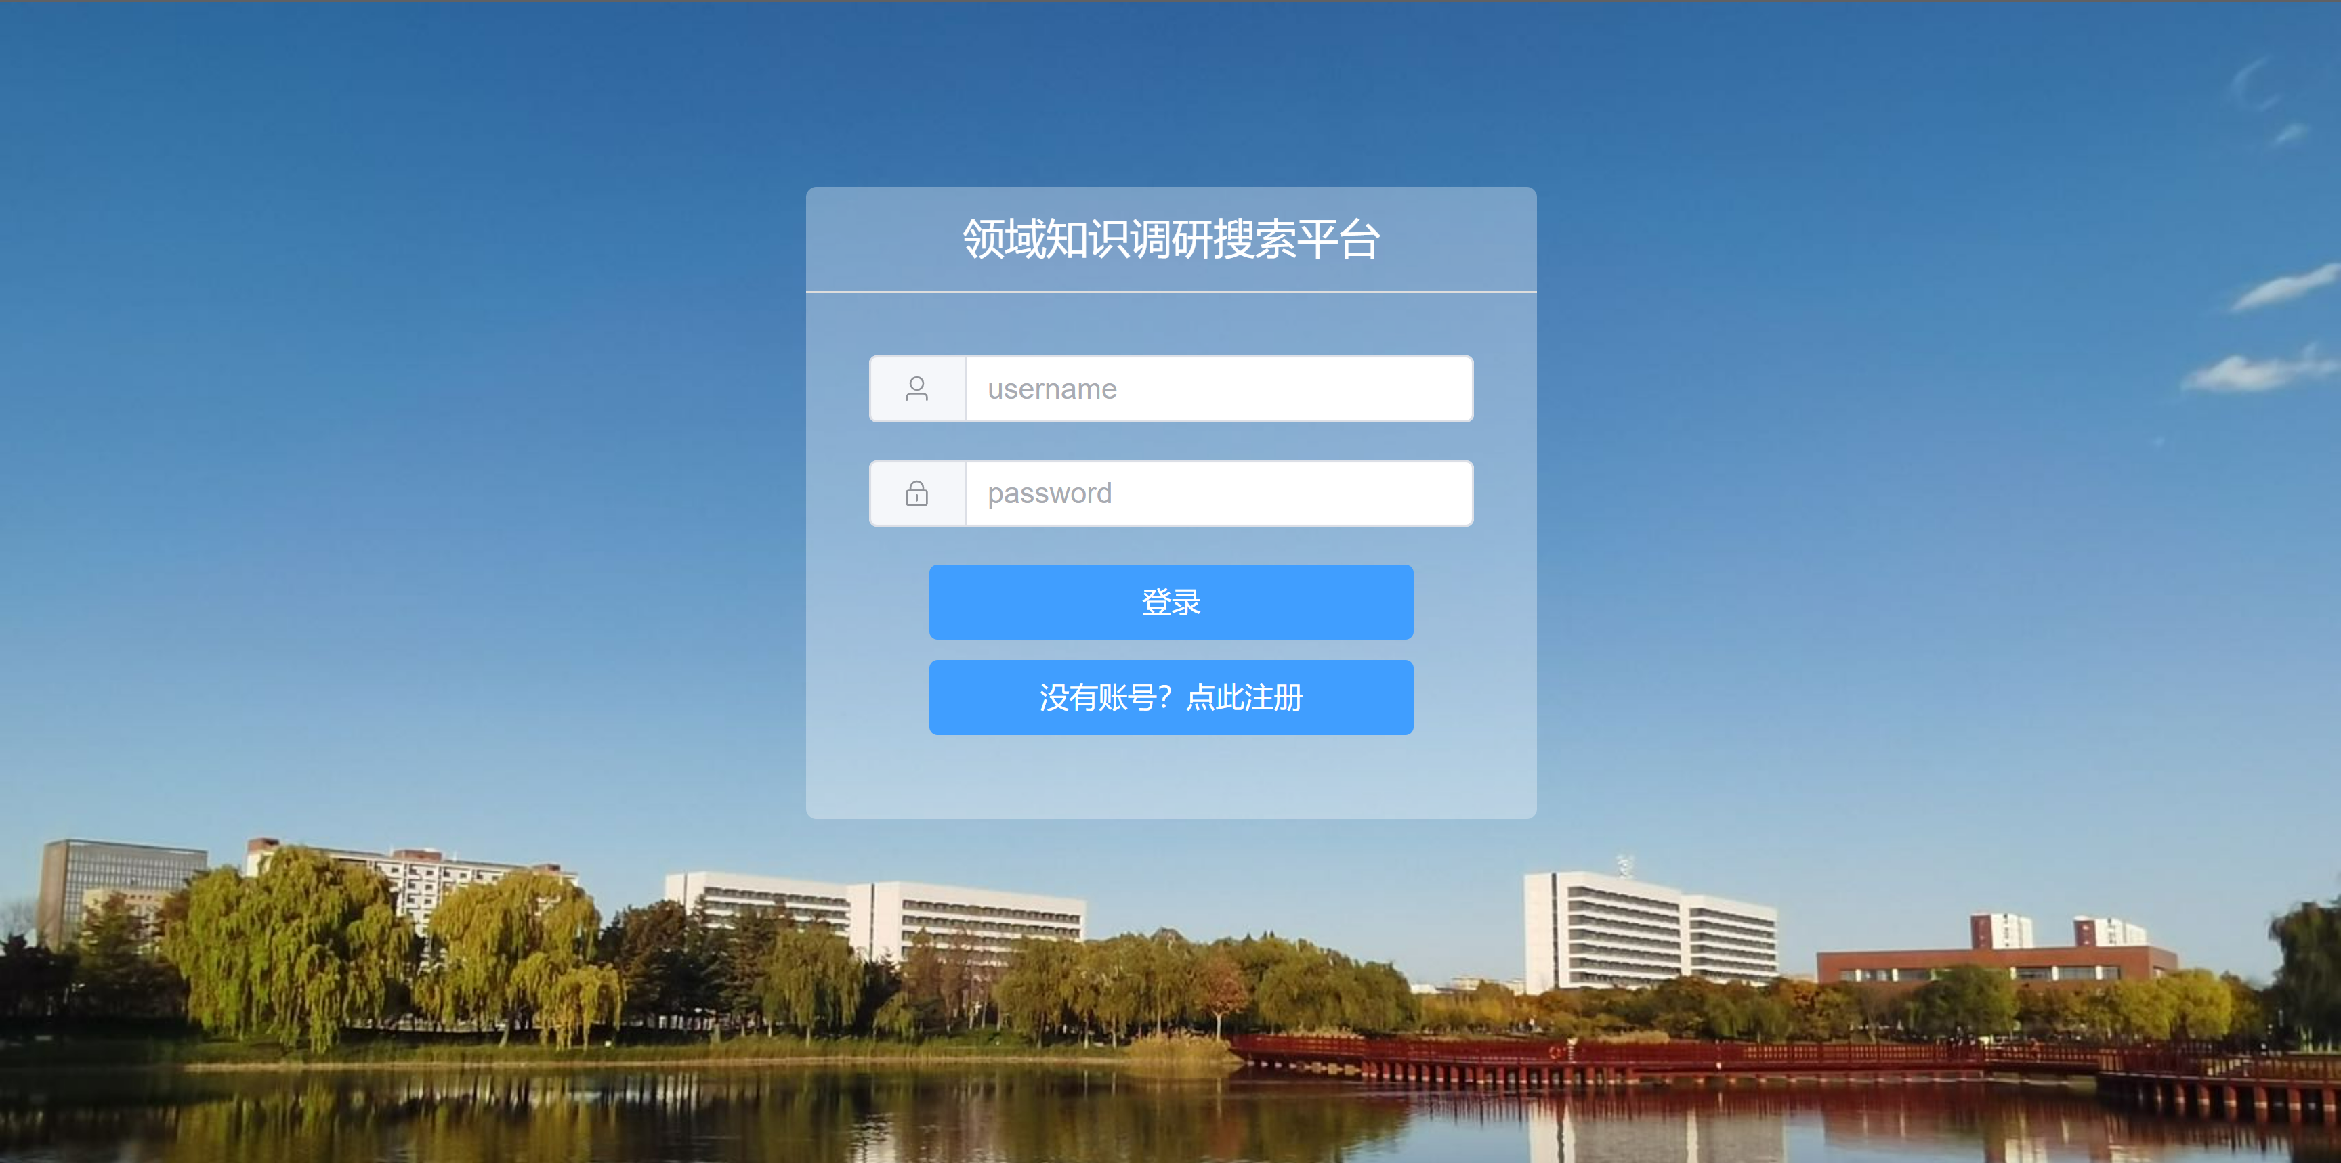
登录页面展示
1. 登录页面整体效果

Slide 46
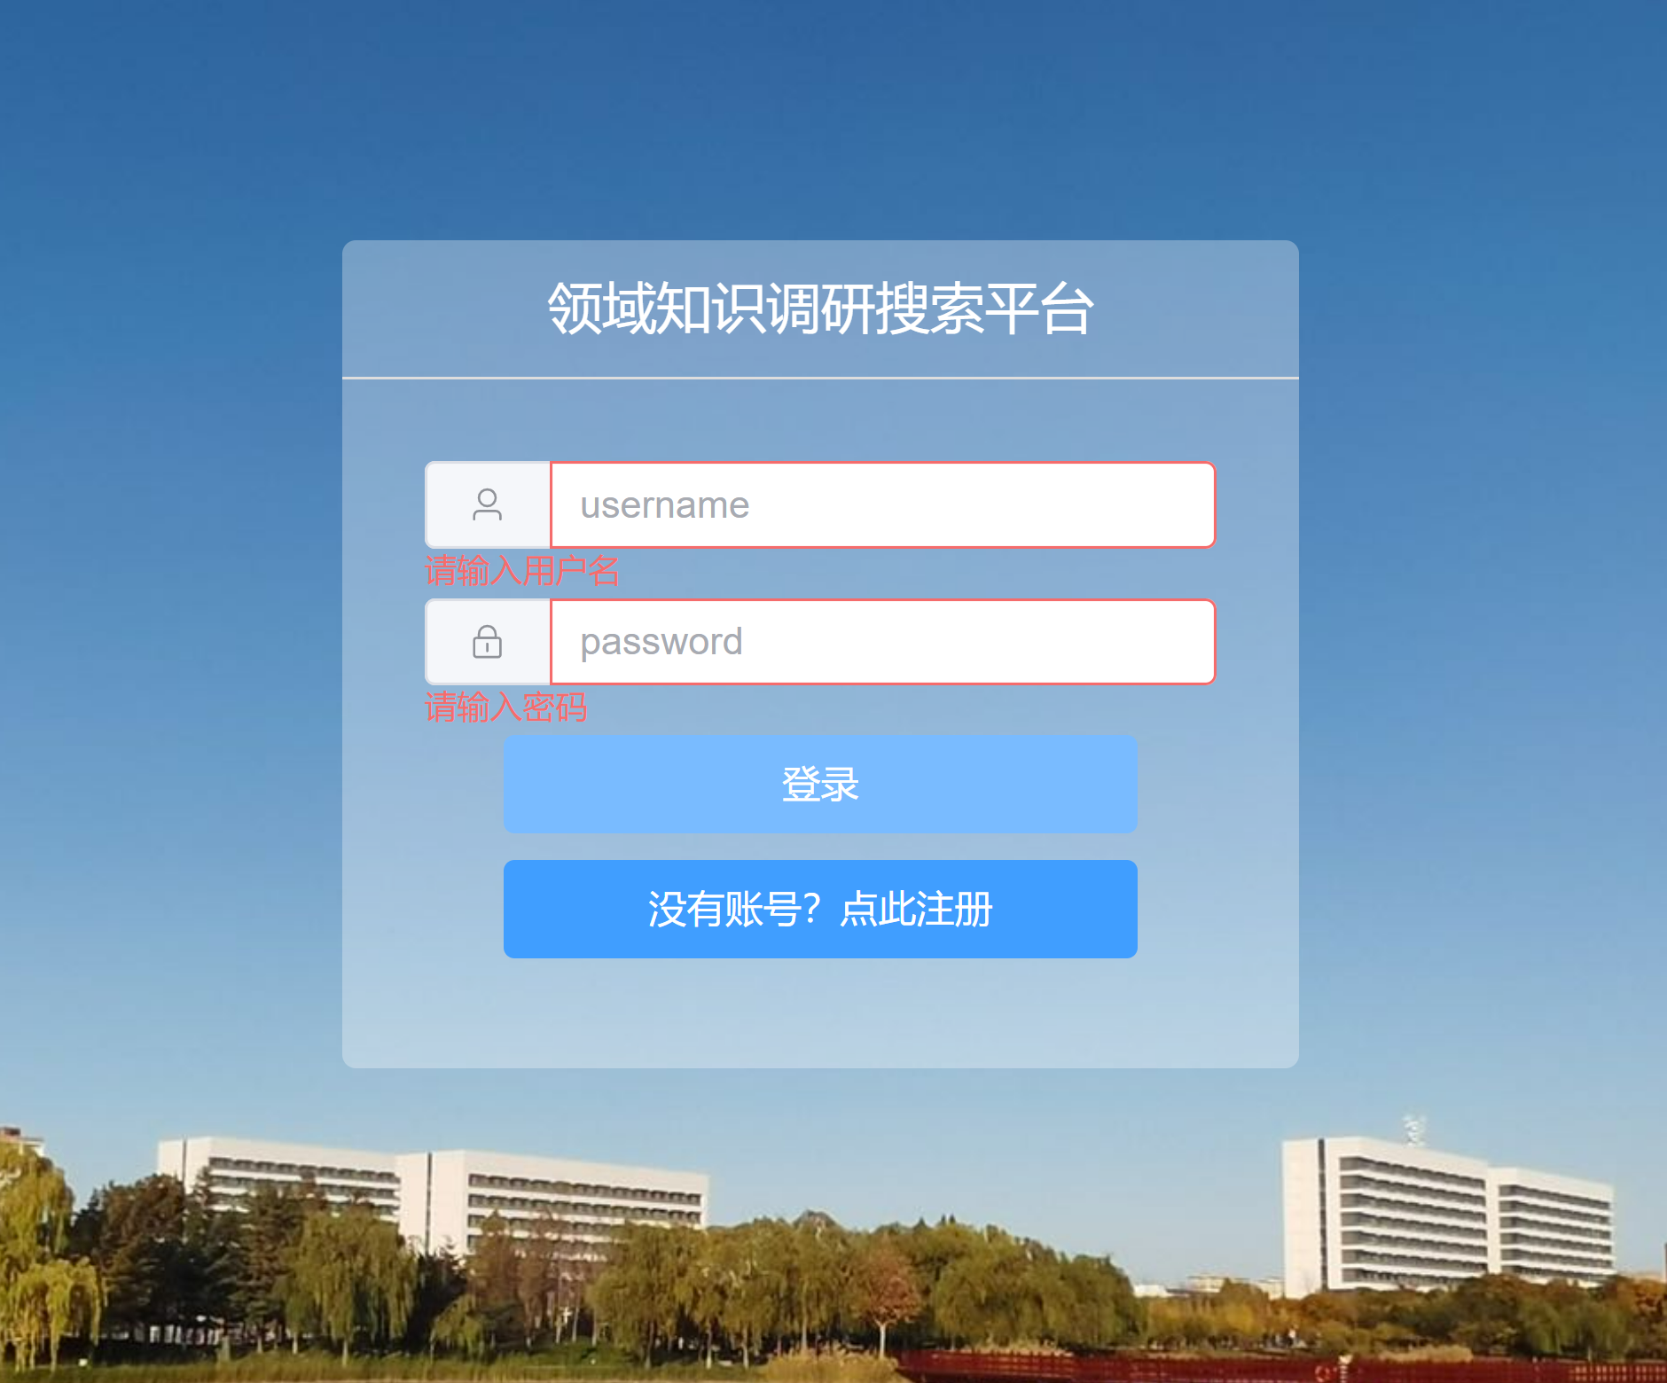
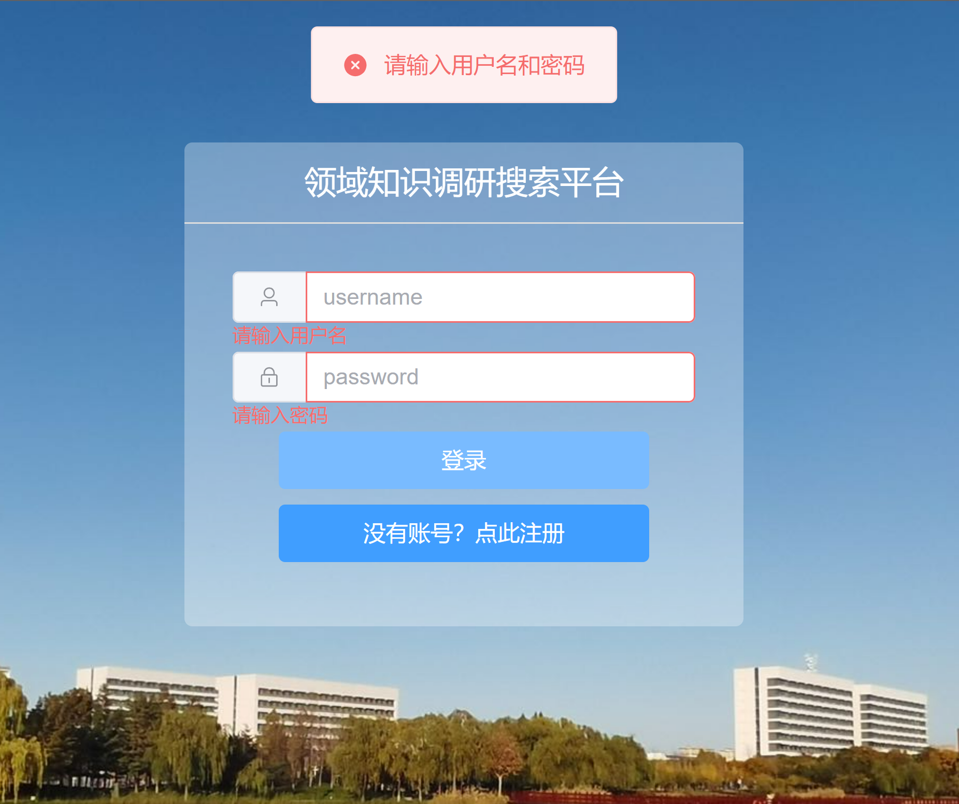
登录页面展示
2. 用如果用户名或密码未填写，会实时进行提示，无法登录成功。

Slide 47
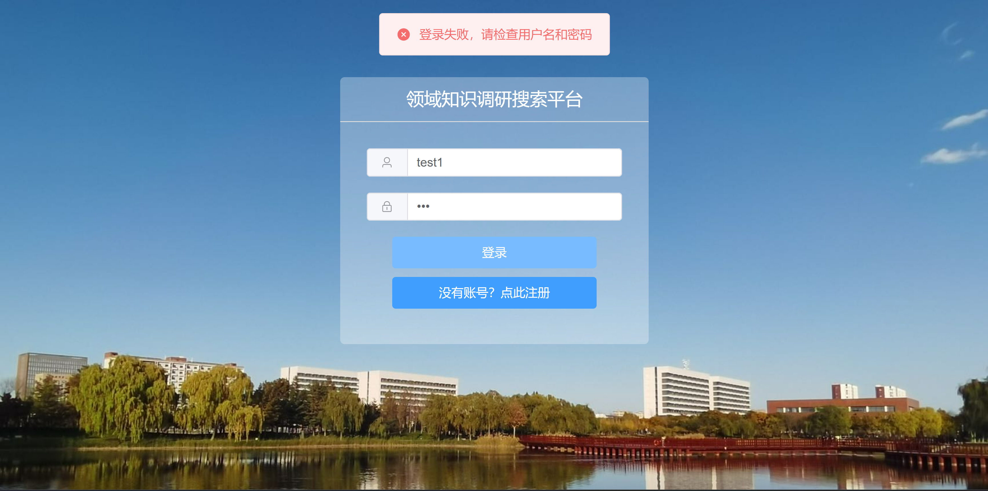
登录页面展示
3. 如果用户名或密码错误，会在点击登录后进行提示。

Slide 48
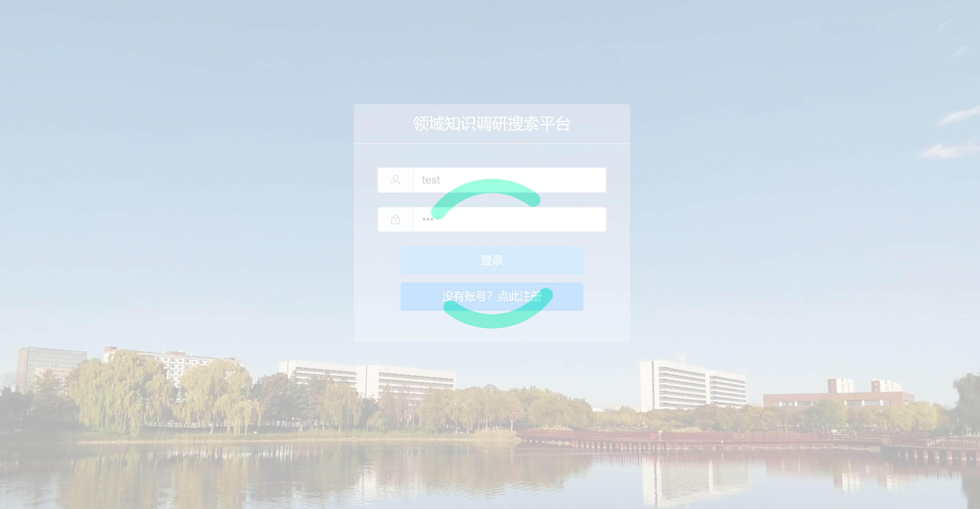
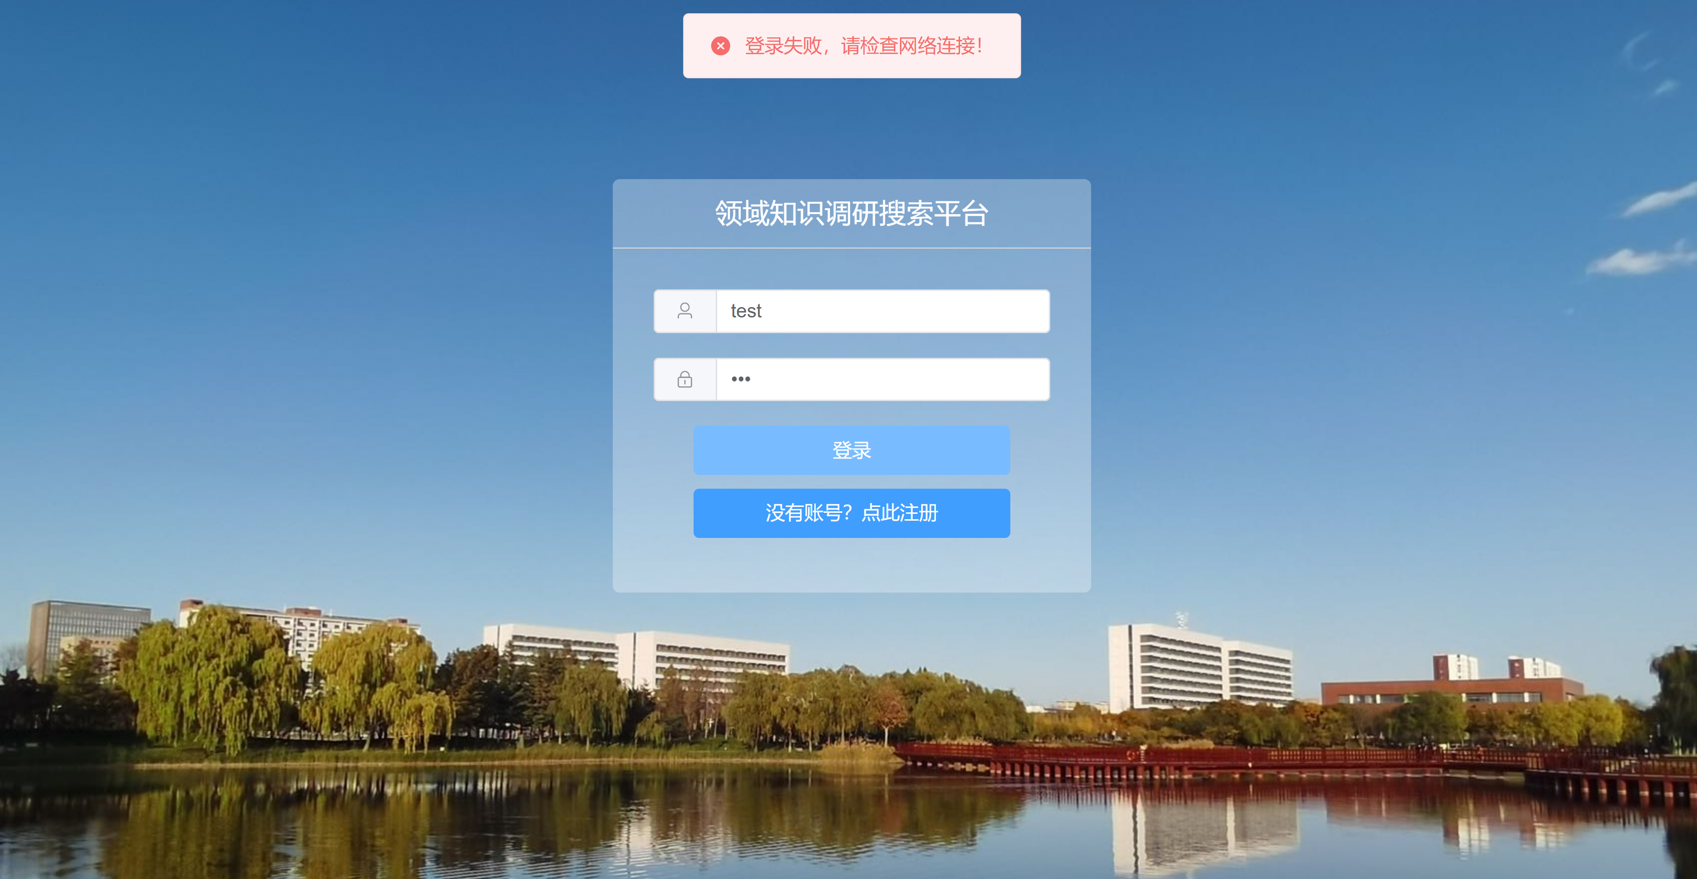
登录页面展示
4. 如果网络连接错误，会在加载时展示loading组件，一段时间后返回提示。

Slide 49
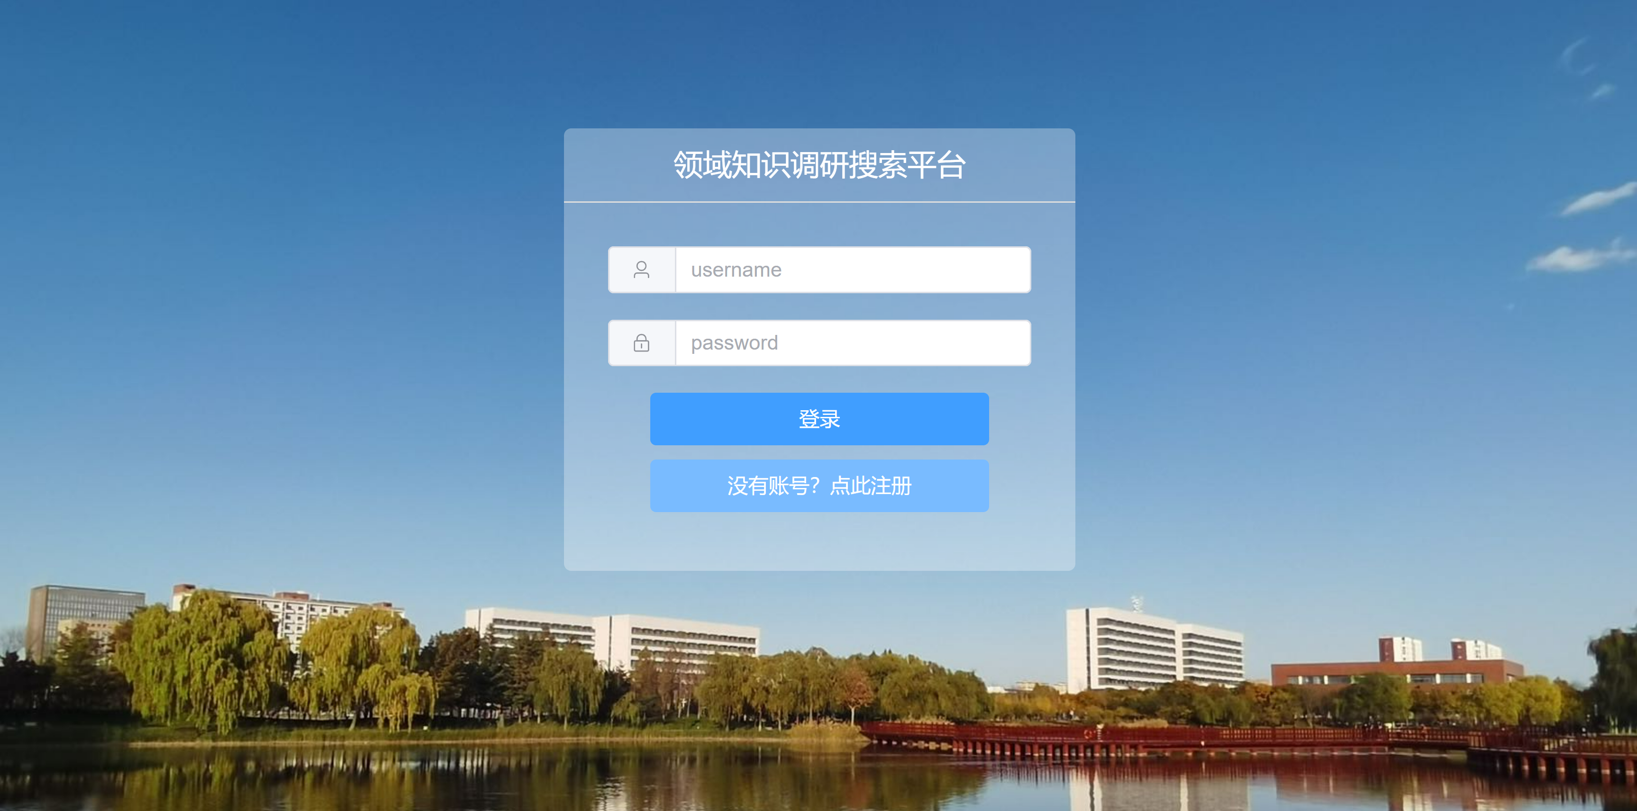
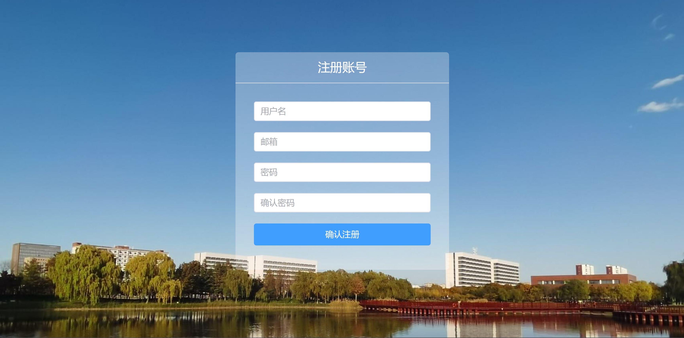
登录页面展示
5. 用如果用户名点击“注册”按钮，则会跳转到注册页面。

Slide 50
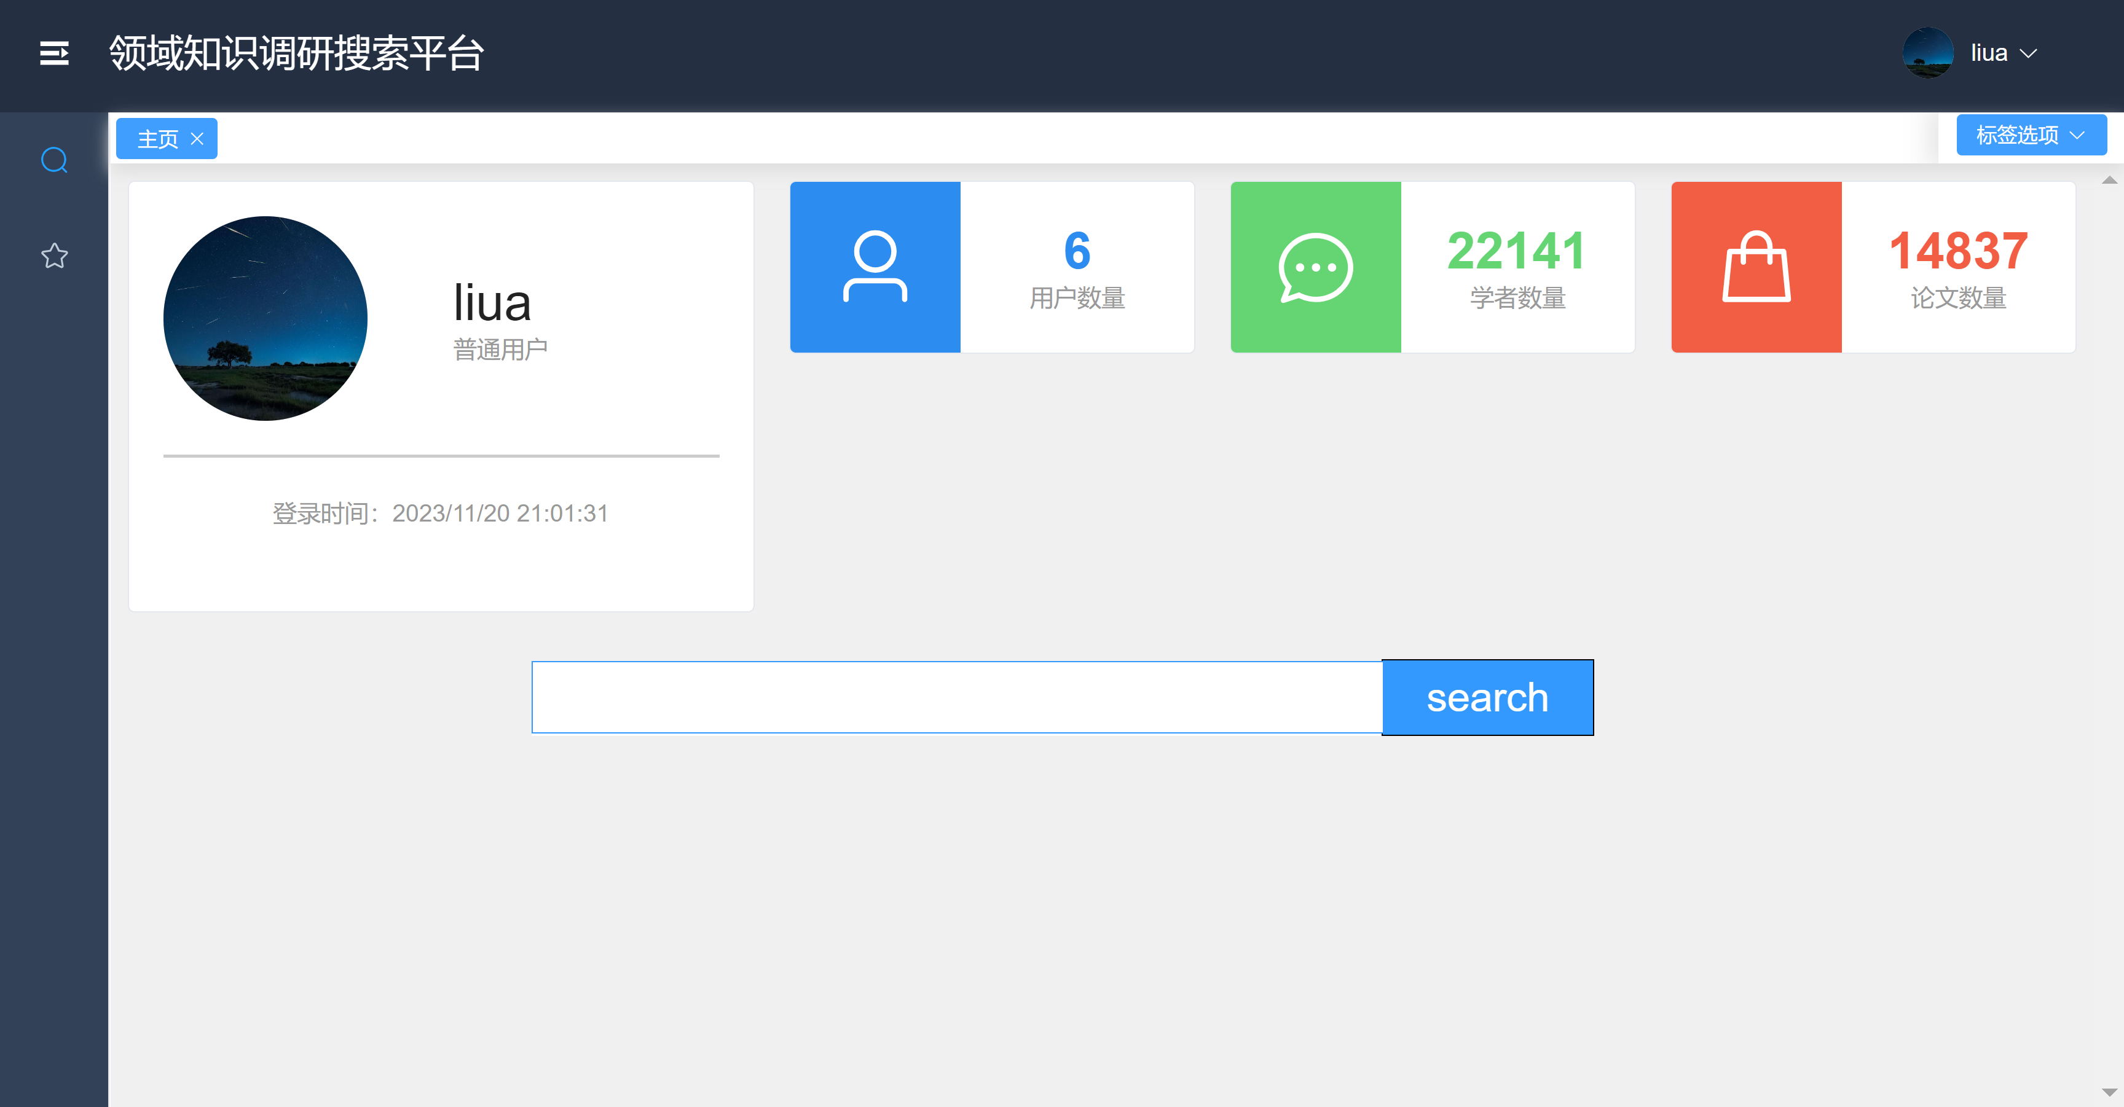
登录页面展示
6. 如果用户名和密码均正确，则会在点击“登录”后跳转进入主界面，并弹出提示。
·主页显示的登录信息组件中会显示该用户的权限（未登录/普通用户/超级管理员）；
·登录信息组件还会显示该用户成功登录的时间。

Slide 51
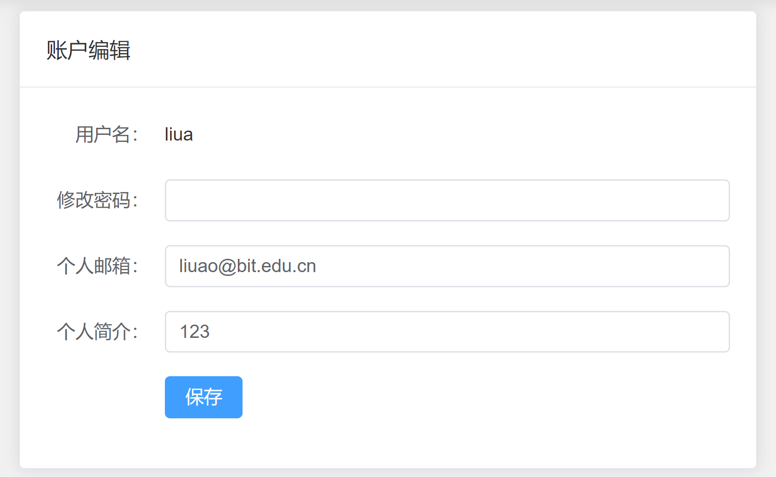
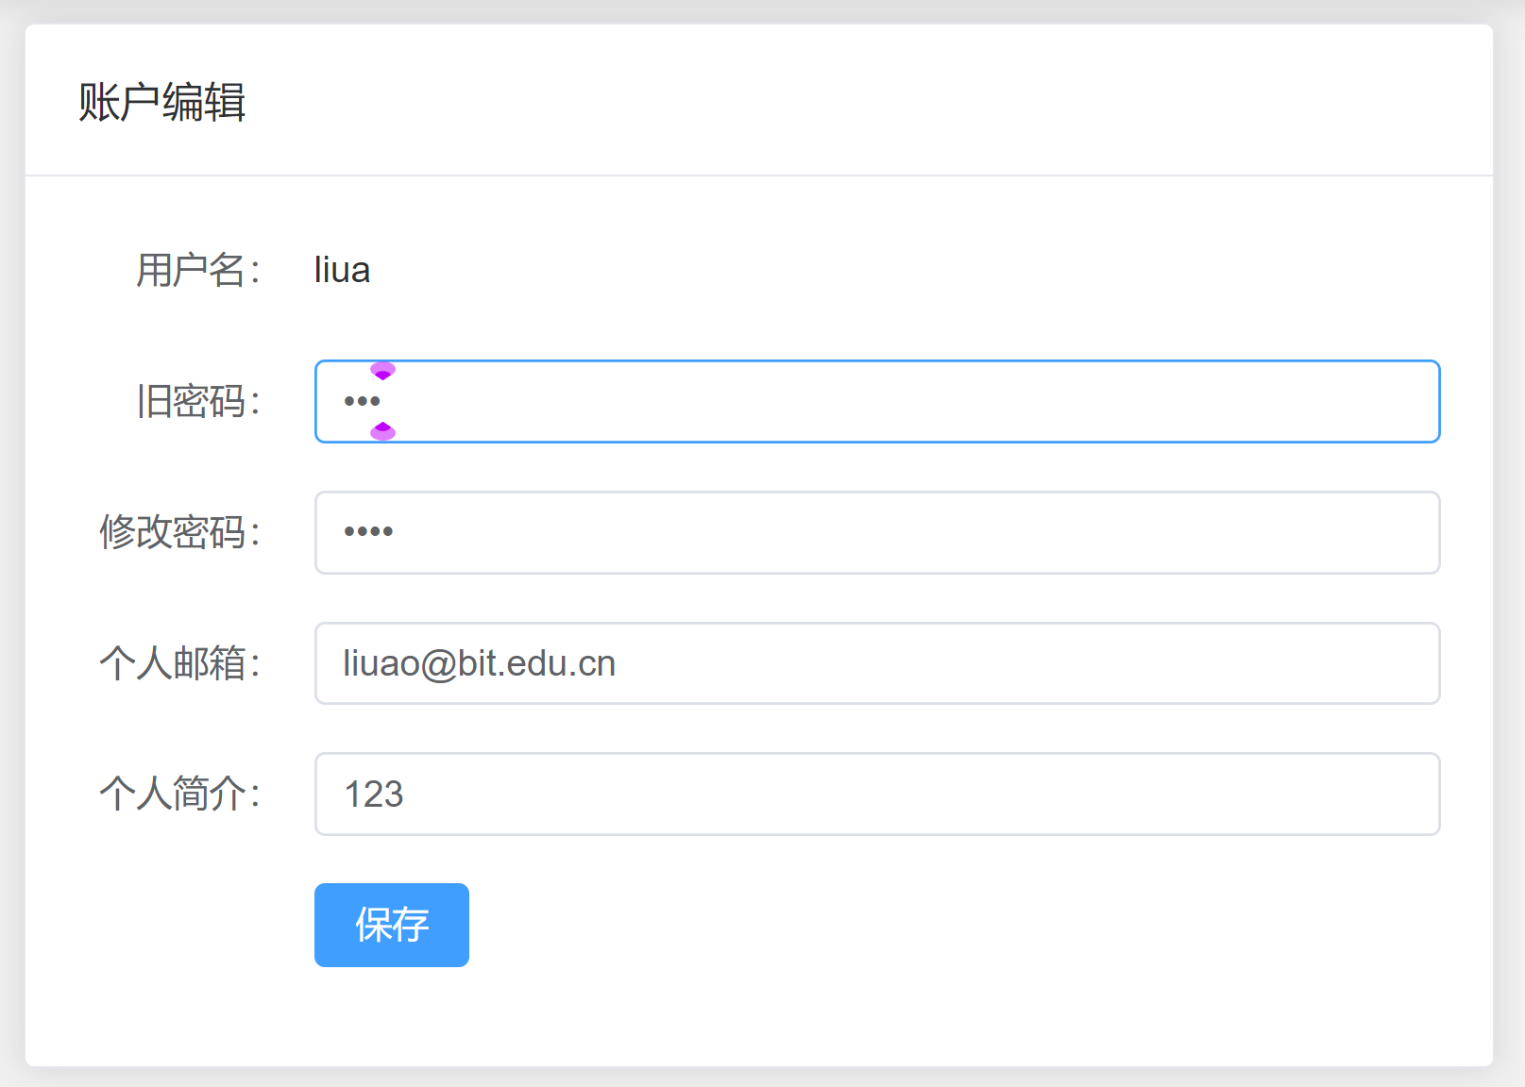
登录页面展示
7. 成功登录后，header组件右上角点击小箭头可以进入个人主页。
·个人主页可以修改个人信息并提交修改
- 如果未修改密码，则无需进行密码确认，点击修改即可直接提交。
·可以实现修改密码功能
- 在填写修改密码后会新增原始密码输入框，必须原始密码正确才能修改密码。

Slide 52
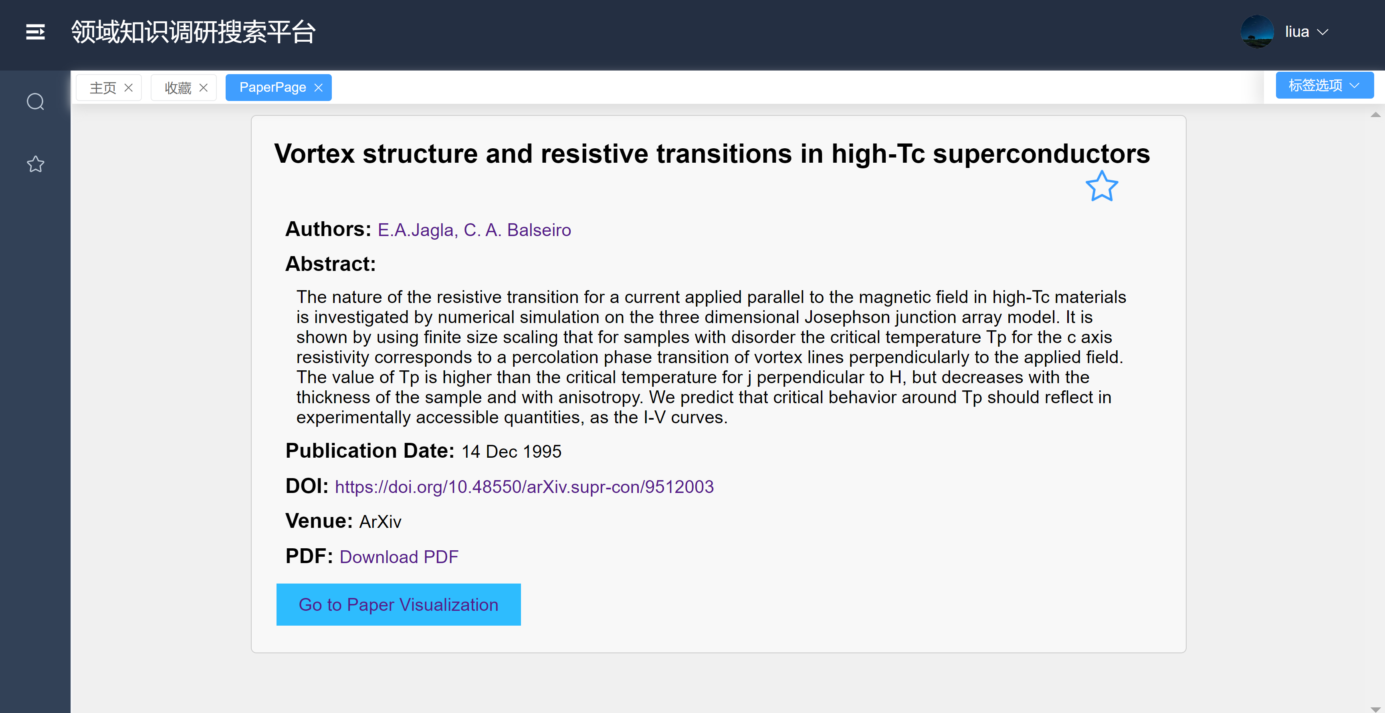
文献主页展示
展示文章标题、作者、摘要、发表日期、doi链接、来源、pdf链接等信息。
提供跳转至doi网页的链接、下载pdf网页的链接、收藏按钮和可视化按钮。

Slide 53
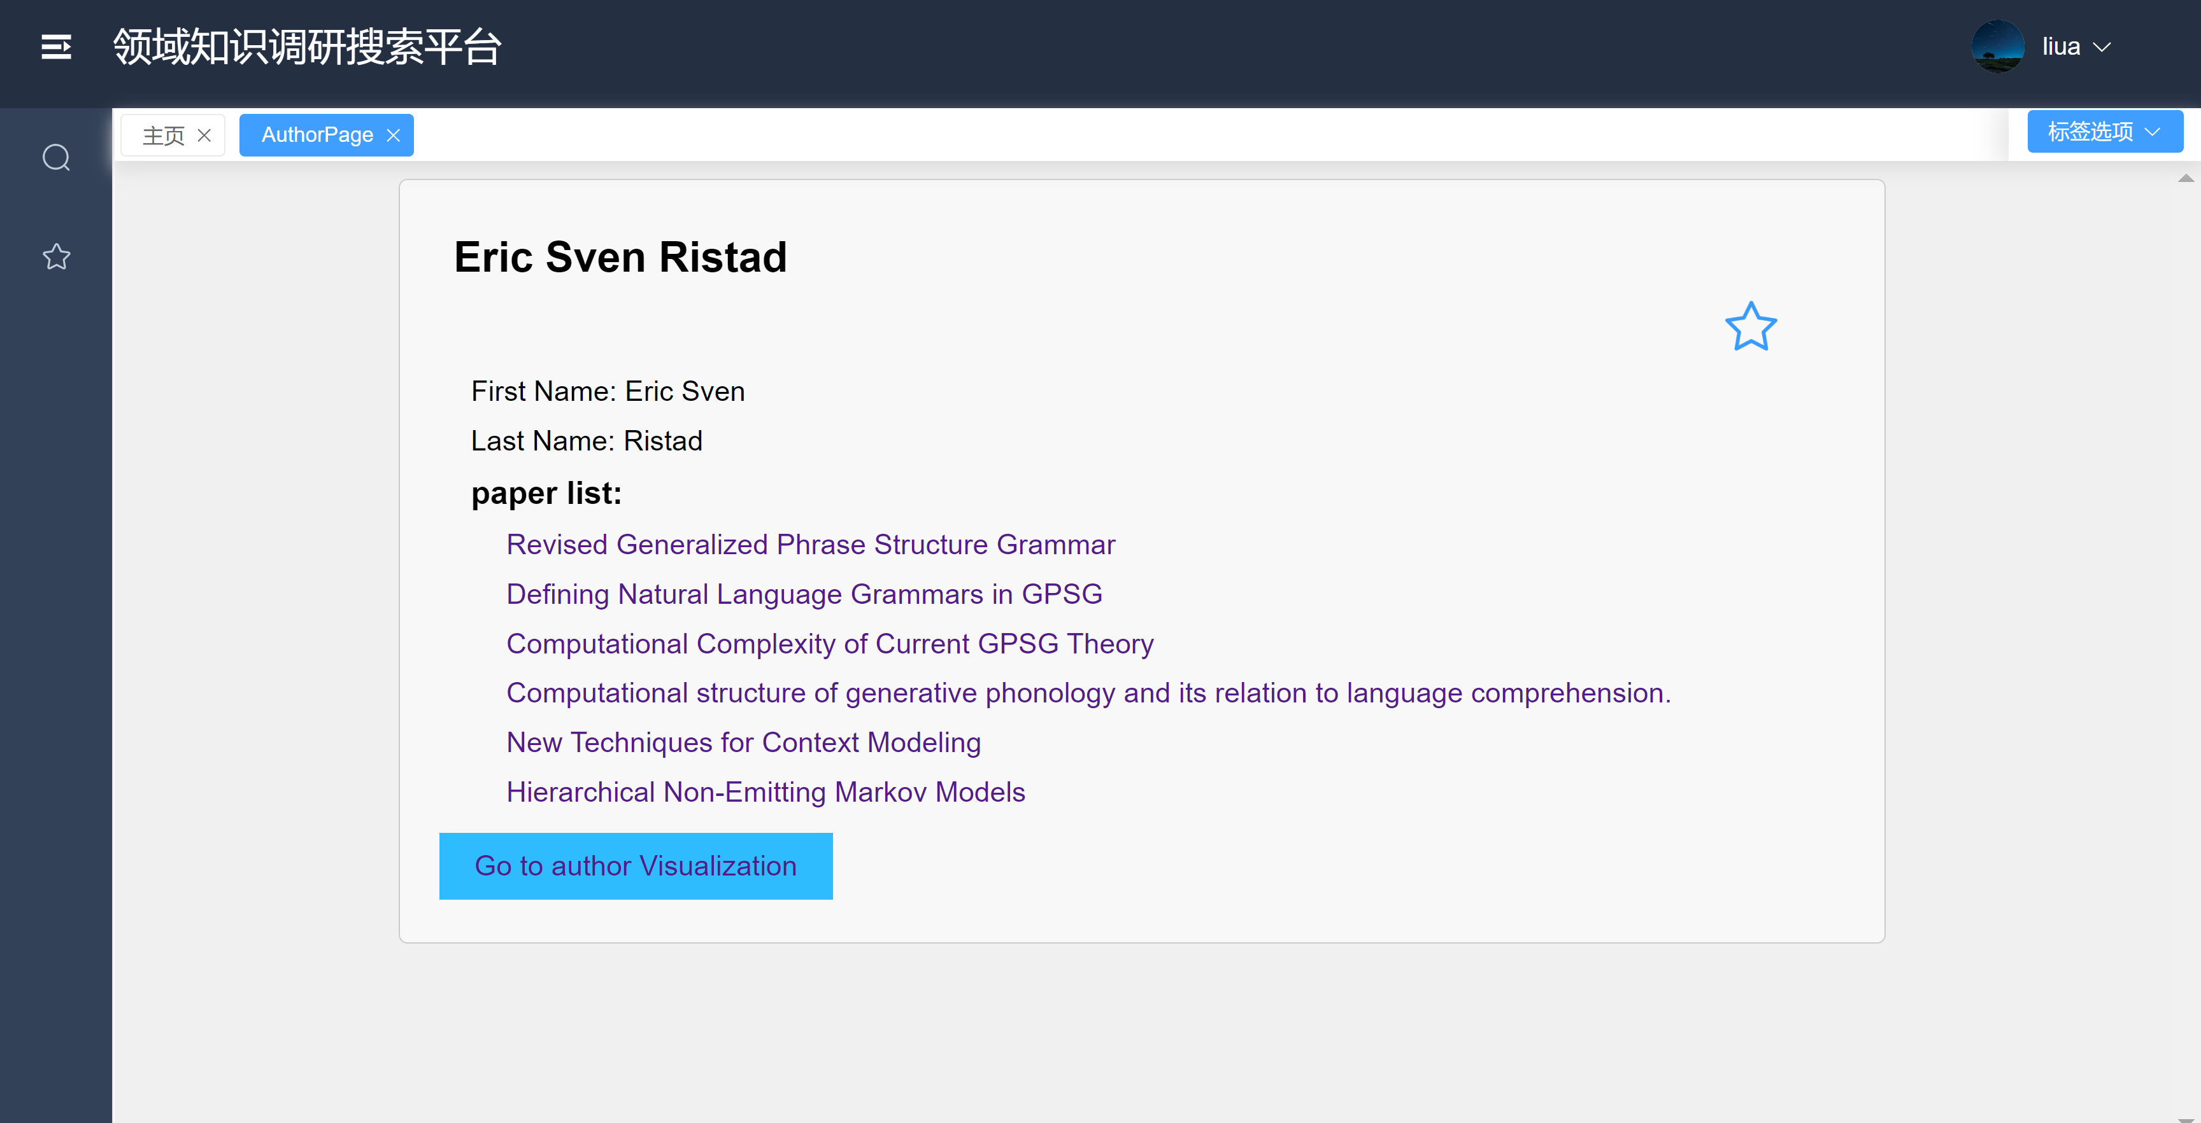
作者主页展示
展示作者的名字和论文列表等信息。
提供跳转至列表里每篇论文的链接、收藏按钮和可视化按钮。

Slide 54
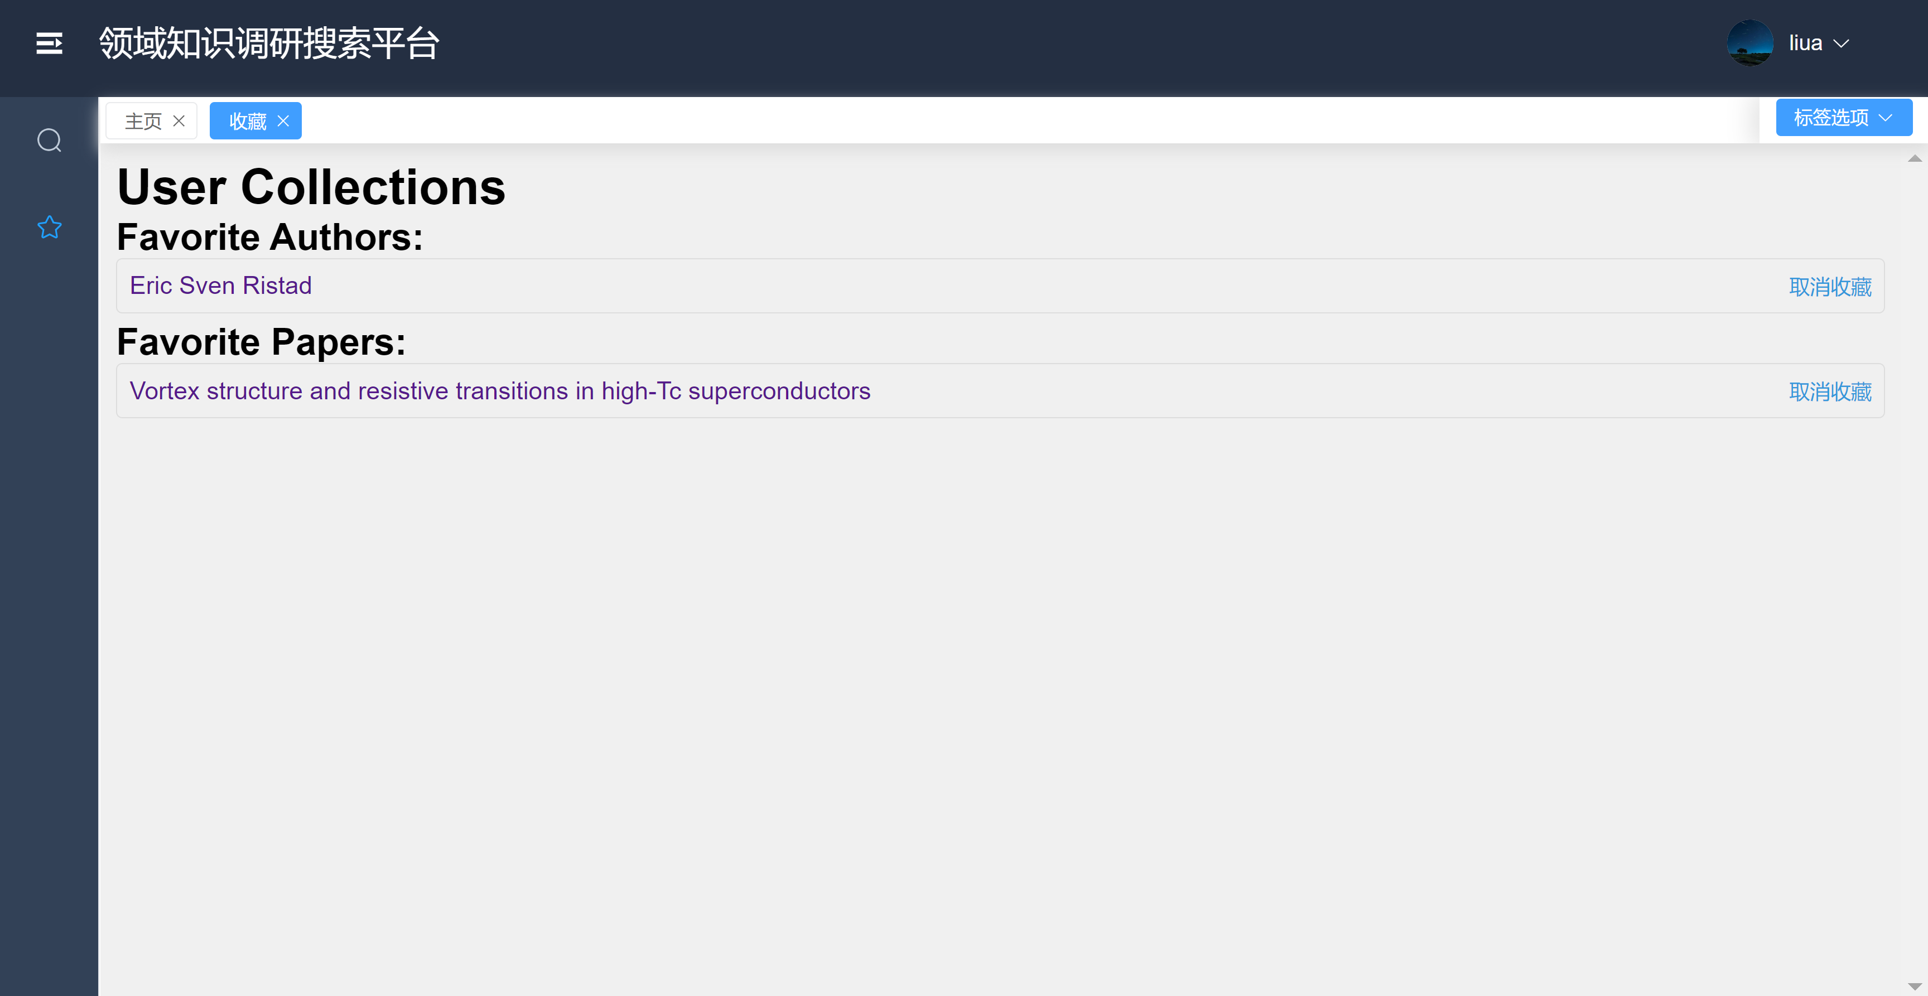
页面跳转逻辑
跳转逻辑：个人收藏页面
点击收藏的学者跳转至学者主页；
点击收藏的文献跳转至文献主页。

Slide 55
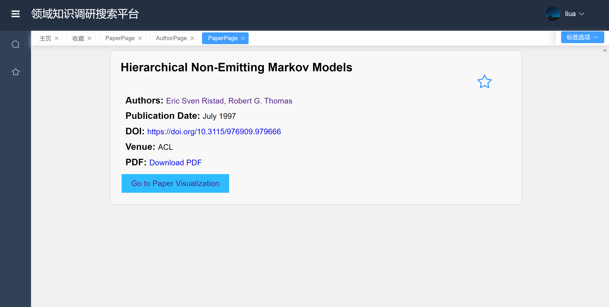
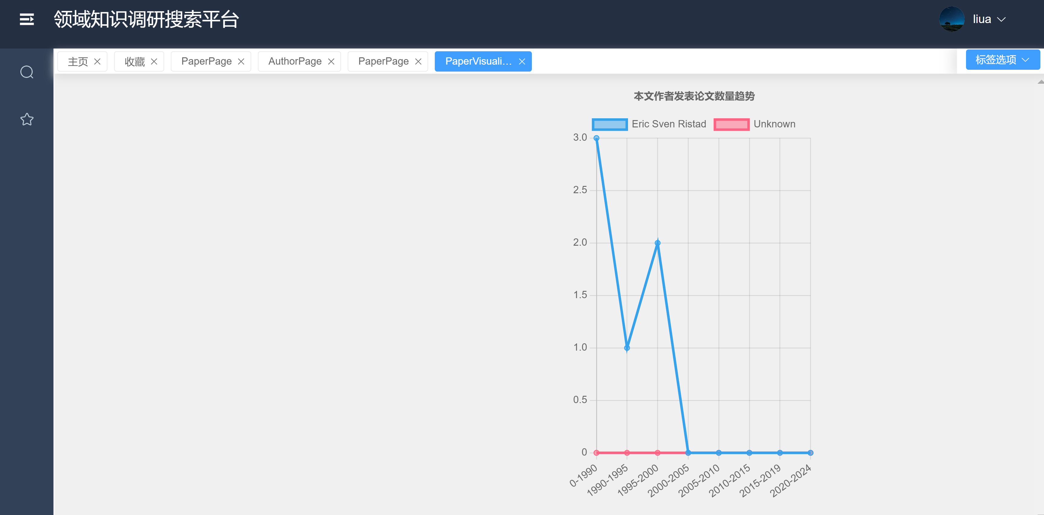
页面跳转逻辑
跳转逻辑：学者主页页面
点击paper list中的文章跳转至相应文献主页；
点击可视化按钮跳转至可视化页面。

Slide 56
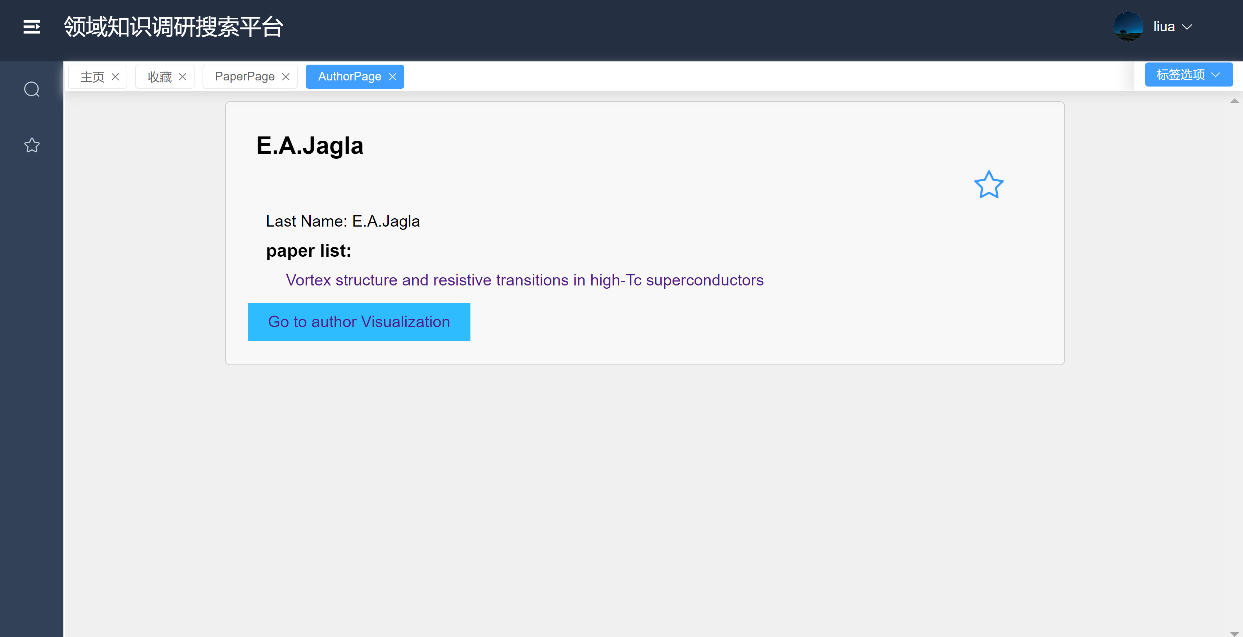
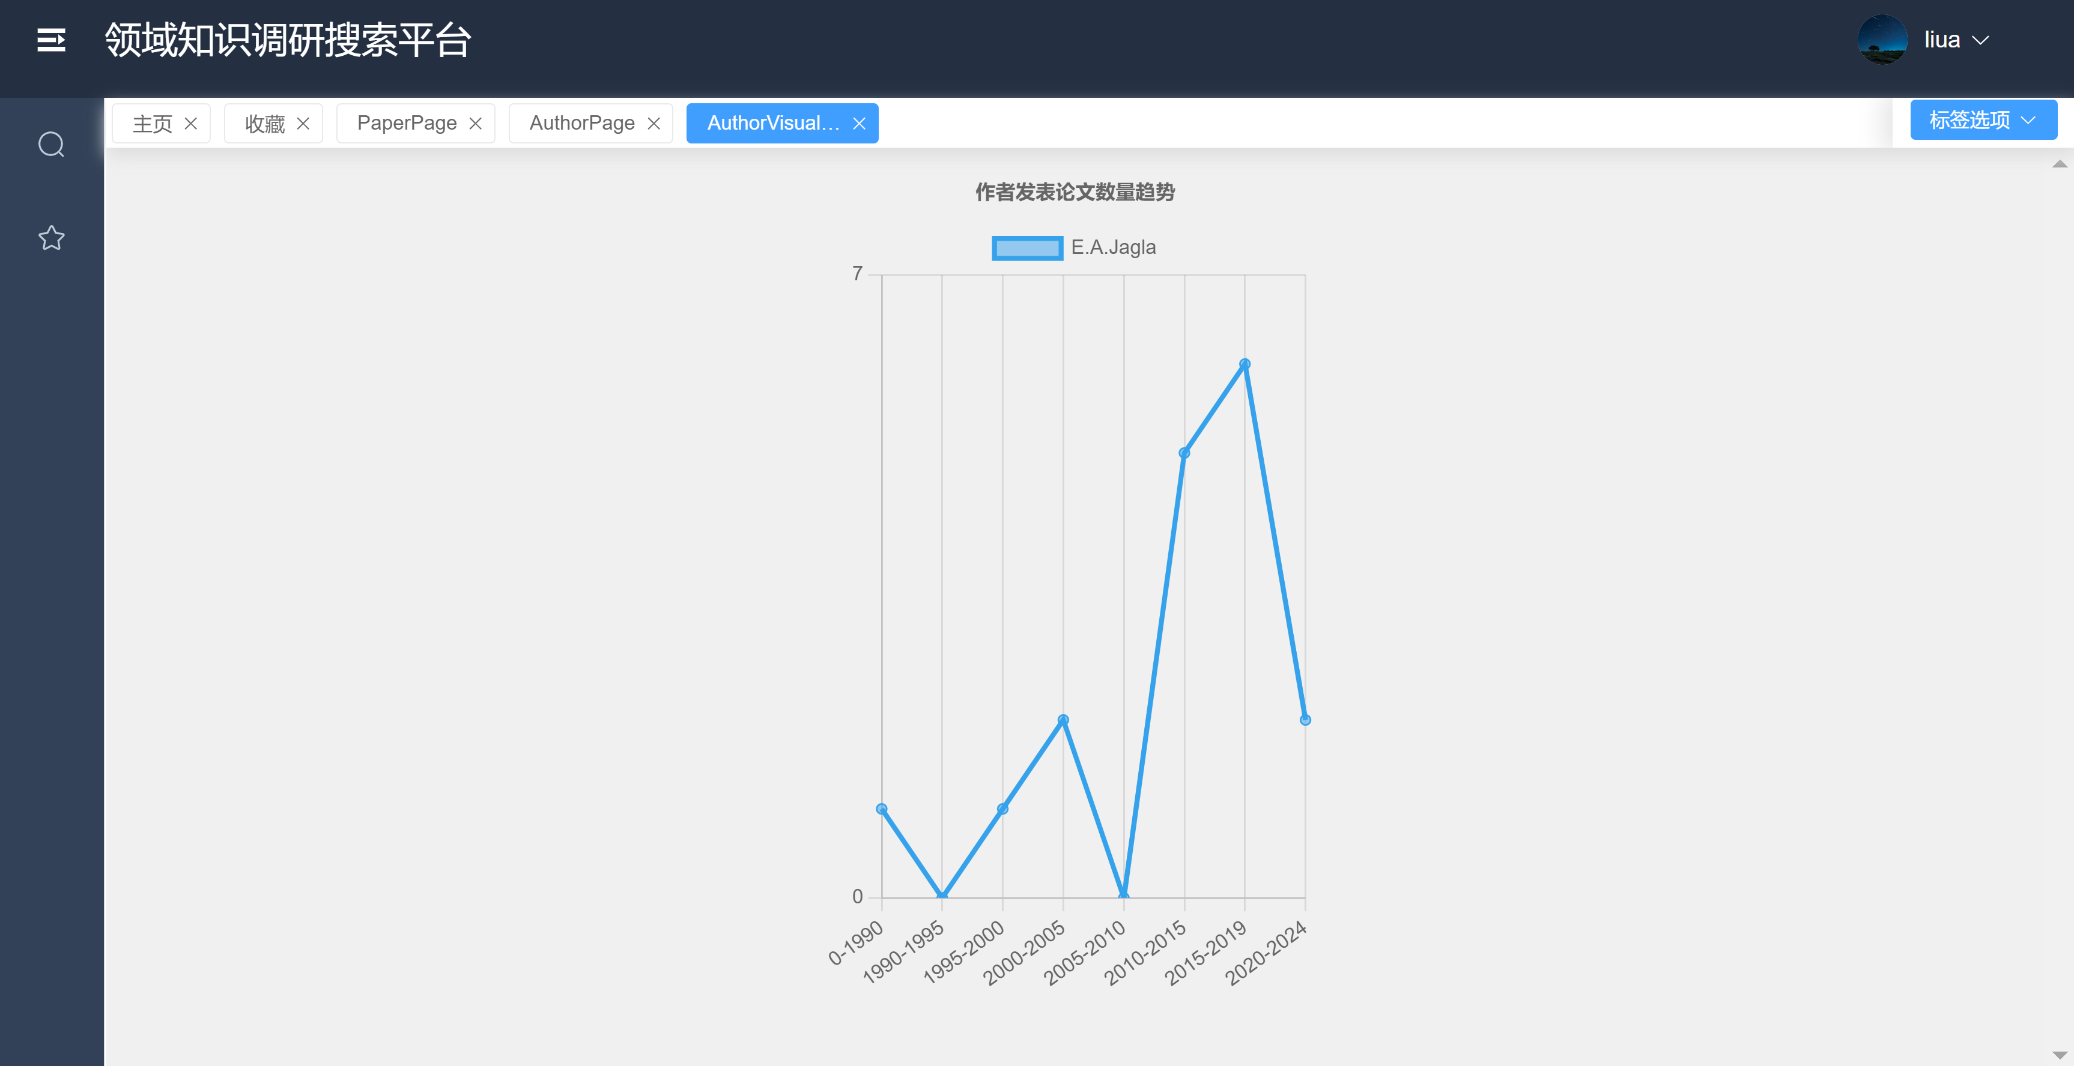


页面跳转逻辑
跳转逻辑：文献主页页面
点击作者名跳转至作者主页；
点击可视化按钮跳转至文献可视化页面；
点击doi链接至doi源网页；
点击pdf下载跳转至文献pdf。

Slide 57

组件开发
为8个页面附加Loading组件
在前端发出请求后显示加载动画，收到response后或出现错误后结束加载动画的显示。
·登录页面
·注册页面
·收藏页面
·学者主页页面
·文献主页页面
·学者可视化页面
·文献可视化页面
·管理员操作页面

Slide 58



组件开发
Header组件
在右上角显示用户头像，可点击箭头弹出操作选项。
·当用户已登录时，可选择访问用户个人信息页面和退出登录；
·当用户未登录时，只能选择登录选项。

Slide 59



组件开发
登录信息展示
展示用户的用户名、权限；
展示用户的登录时间。

Slide 60



组件开发
Sidebar组件
侧边栏可以根据用户的不同权限来调整显示的内容。
·未登录用户：只展示搜索按钮；
·普通用户：展示搜索和收藏按钮；
·超级管理员：展示搜索、收藏和管理员操作按钮。

Slide 61

管理员功能
管理员令牌
在登录了管理员账号后，前端会存储一个管理员token，在后续操作过程中，向后端发送post请求时，同时发送admin_token，后端确认token后才会执行对数据库的操作。

Slide 62


管理员功能
用户管理/数据管理
在选择管理用户/管理用户后，前端根据用户的选择提供操作数据库的表项。
·用户管理中，可以操作users表；
·数据管理中，可以操作clean_papaers表和authors表。

Slide 63



管理员功能
操作类型
·Delete
·Modify
·Insert

Slide 64
管理员功能
管理爬虫
根据管理员填写的参数对数据库爬虫的配置信息进行修改，从而修改爬虫策略。

Slide 65



后端开发和优化
个人信息的存储与修改
·更改登录注册时后端存储的信息内容
·实现个人信息和密码的修改逻辑

Slide 66
FIVE
杨致远工作部分
Part.05

Slide 67

搜索功能
主要功能：将输入的关键词发送给后端，同时发送GET请求，并处理后端返回的信息。

Slide 68

搜索功能：错误处理
错误处理：若搜索框为空，则提示“请输入关键词！”

Slide 69

搜索功能：错误处理
错误处理：若搜索超时，则提示“搜索失败，请检查网络！”

Slide 70

搜索功能：错误处理
错误处理：若未搜索到关键词，则提示“无搜索结果！”

Slide 71

搜索结果展示
搜索成功后，跳转至搜索结果界面。点击链接可以跳转到对应的主页。
只显示文献

Slide 72

搜索结果展示
搜索成功后，跳转至搜索结果界面。
只显示作者

Slide 73

搜索结果展示
搜索成功后，跳转至搜索结果界面。
同时显示作者和文献

Slide 74

收藏功能实现
点击收藏按钮后，向后端发送GET请求，将该文献或作者加入用户的收藏列表中，可在收藏界面中查看已收藏的文献或作者。

Slide 75

收藏功能实现
若该作者或文献已被用户收藏，则提示“该作者/文献已收藏”。

Slide 76

收藏功能实现
错误处理：若收藏失败，则提示“收藏失败，请检查网络”。

Slide 77

收藏结果展示
点击导航栏的收藏进入收藏界面，收藏界面会分别展示出该用户收藏的文献和作者。

Slide 78

收藏结果展示
点击取消收藏按钮，会将该条收藏记录删除。

Slide 79

收藏结果展示
若该用户还未收藏任何作者或文献，则会提示“暂时还没有作者/文献收藏记录~”

Slide 80


导航栏
sidebar组件：点击对应的按钮可以跳转到相应的界面，点击展开可以显示详情，点击隐藏可以隐藏详情。

Slide 81
感谢老师指导
张雲赫 | 刘骜 | 文彦哲 | 杨致远

